Slide 1
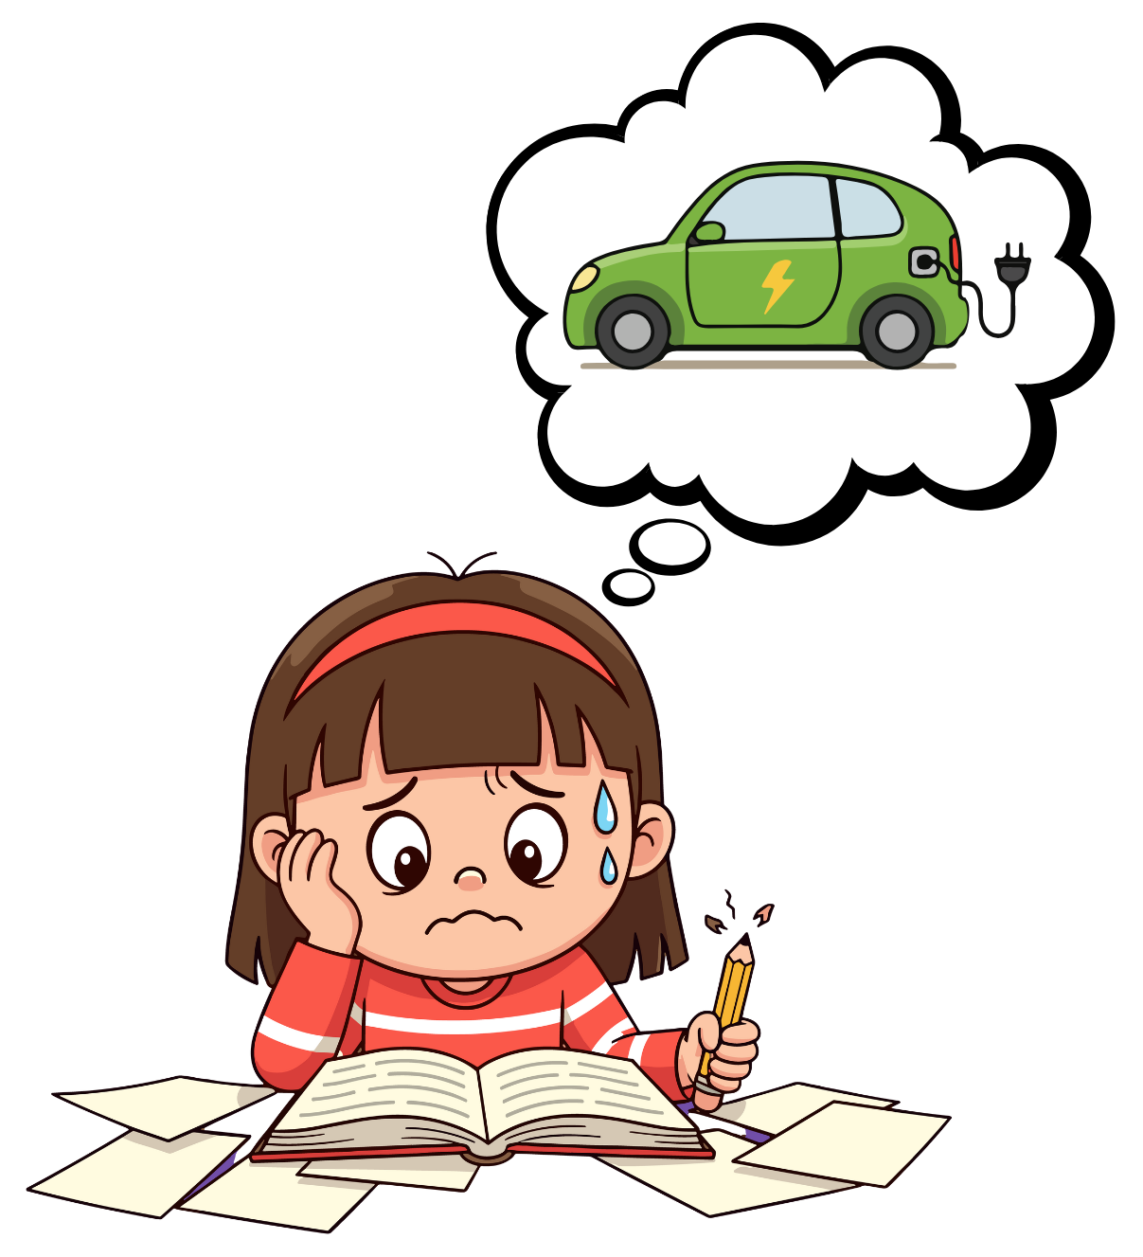
Προτεινόμενα θέματα εργασιών
Σχεδιασμός, διαστασιολόγηση, και υλοποίηση στο Simulink συστήματος οδήγησης μικρού ηλεκτρικού οχήματος (μπαταρία, μετατροπέας DC/DC, κινητήρας DC)
Χρήση μπαταριών ηλεκτρικών οχημάτων (ΗΟ) για στατικές εφαρμογές μετά το τέλος ζωής τους από το ΗΟ (π.χ. εκτίμηση υπόλοιπου χρόνου ζωής για διαφορετικά προφίλ φόρτισης/αποφόρτισης).
Σύγκριση τεχνολογιών μπαταριών για ηλεκτρικά οχήματα (π.χ. τεχνικά, οικονομικά και περιβαλλοντικά κριτήρια) και ανάλυση μελλοντικών τάσεων εξέλιξης.

Slide 2

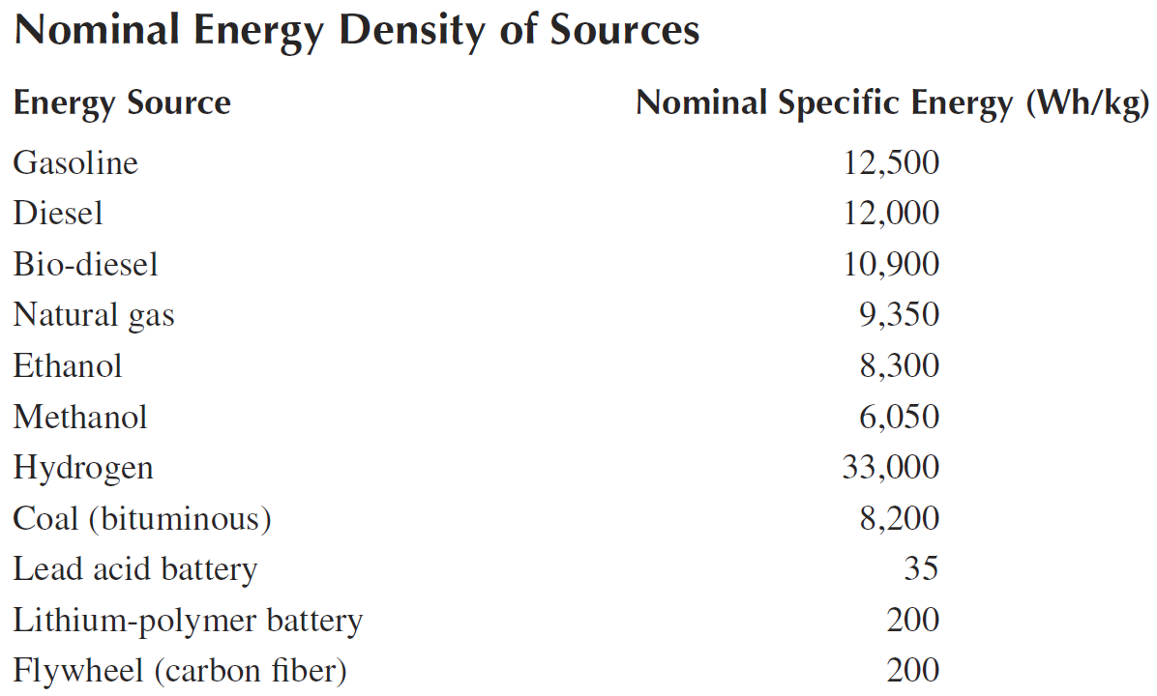
Πηγές Ενέργειας και Ενεργειακή πυκνότητα
Πρωτογενής ενέργεια είναι η ενέργεια που βρίσκεται άμεσα διαθέσιμη στη φύση, όπως το πετρέλαιο, ο άνεμος, ο ήλιος, το νερό, η βιομάζα και η γεωθερμία.
Όταν η πρωτογενής ενέργεια υποστεί επεξεργασία ή μετατροπή, παράγεται δευτερογενής ενέργεια, όπως η ηλεκτρική ενέργεια που προκύπτει από την καύση καυσίμων σε εργοστάσια.
Οι ανανεώσιμες πηγές ενέργειας (π.χ. αιολική και ηλιακή) μειώνουν την εξάρτηση από ορυκτά καύσιμα και περιορίζουν τις περιβαλλοντικές επιπτώσεις.
Η ενεργειακή πυκνότητα (Wh/kg) δείχνει πόση ενέργεια περιέχεται ανά κιλό καυσίμου ή υλικού και είναι σημαντική για τη σύγκριση διαφορετικών πηγών.

Slide 3
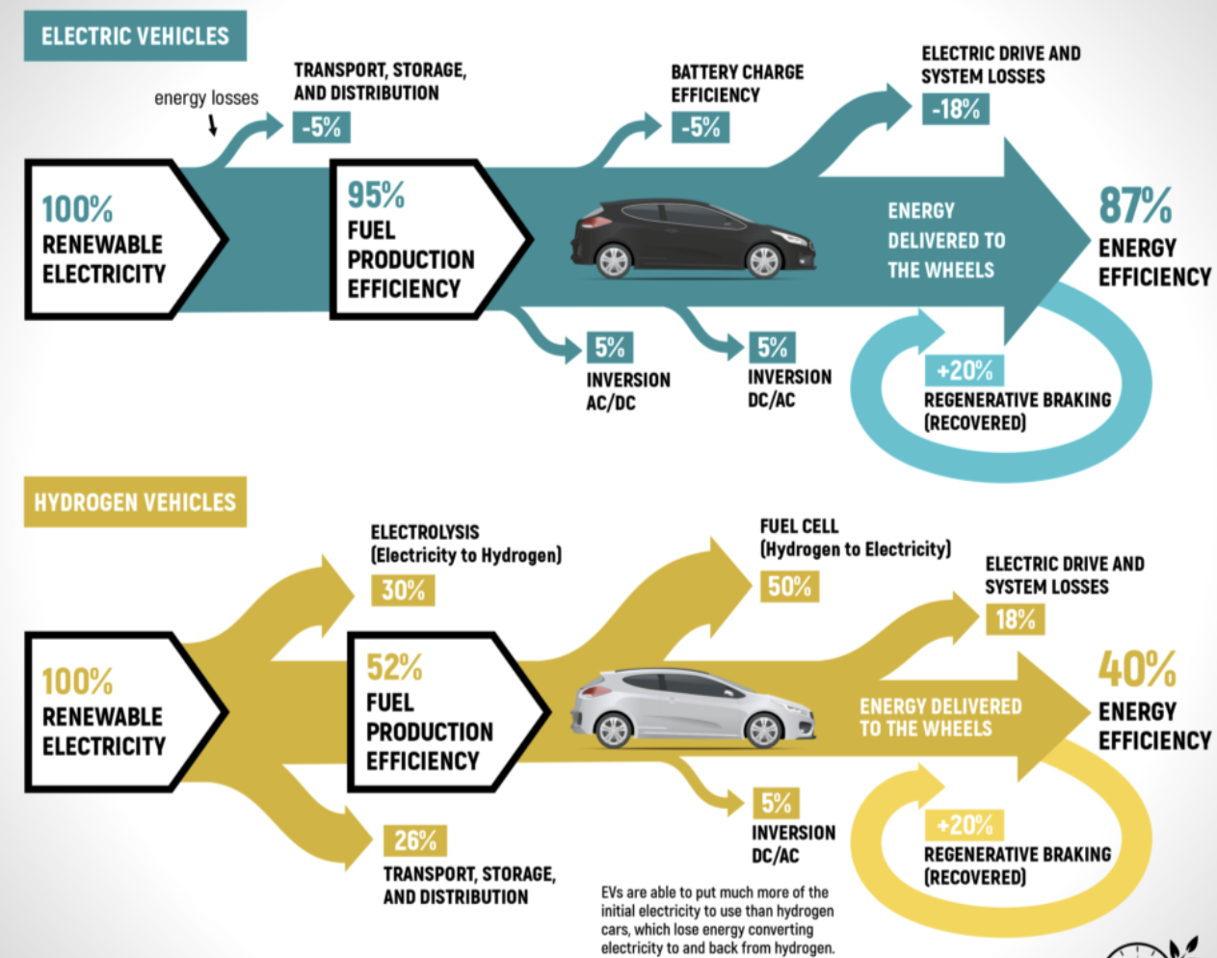
Απόδοση Ηλεκτρικών οχημάτων (Μπαταρία VS Υδρογόνου)
Μπαταρίες και κυψέλες καυσίμου χρησιμοποιούνται για αποθήκευση και παραγωγή ενέργειας, σε ηλεκτρικά οχήματα αλλά και στην παραγωγή/αποθήκευση ενέργειας
Τα ηλεκτρικά έχουν υψηλότερη απόδοση από τα συμβατικά οχήματα.
Μεταξύ των ηλεκτρικών, τα οχήματα μπαταρίας έχουν υψηλότερη απόδοση (87%) από τα αντίστοιχα κυψελών καυσίμου (40%).
Για σύγκριση, τα συμβατικά έχουν απόδοση (well-to-wheel -WtW) 10-20%.
Ωστόσο, τα οχήματα κυψελών καυσίμου (υδρογόνου) έχουν μεγαλύτερη αυτονομία και φορτίζουν γρηγορότερα.

Slide 4
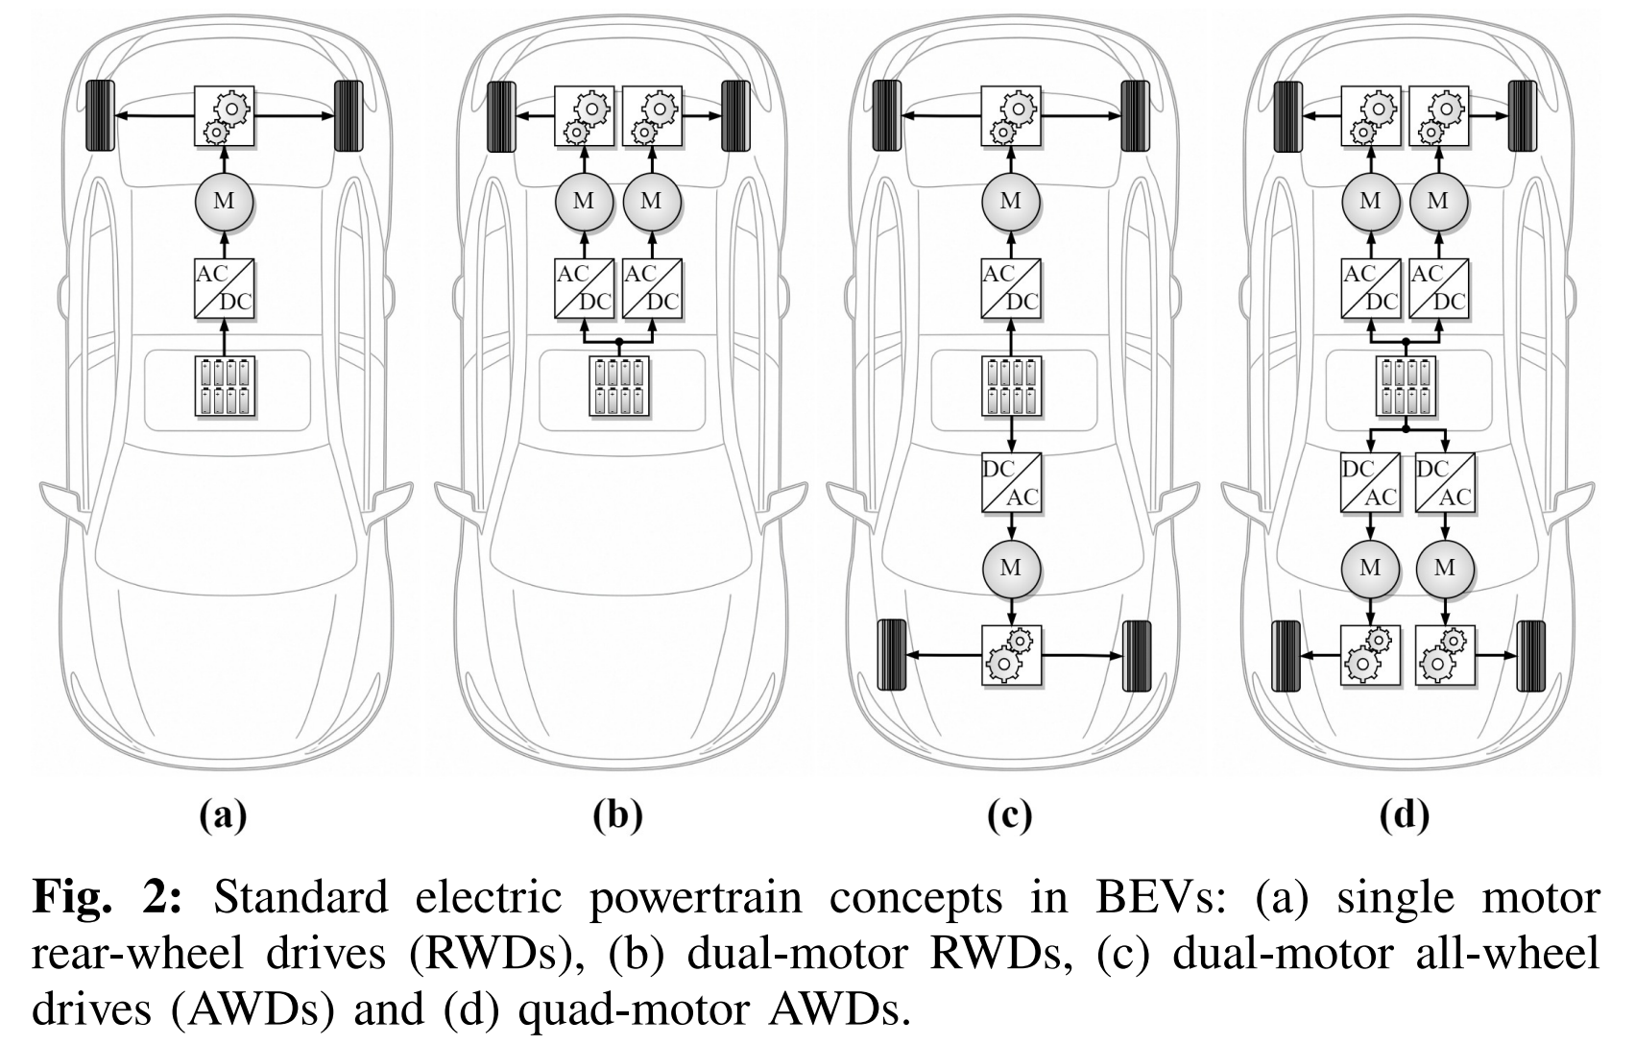
Δομή Ηλεκτρικού Οχήματος
Πηγή: https://doi.org/10.48550/arXiv.2508.14224

Slide 5
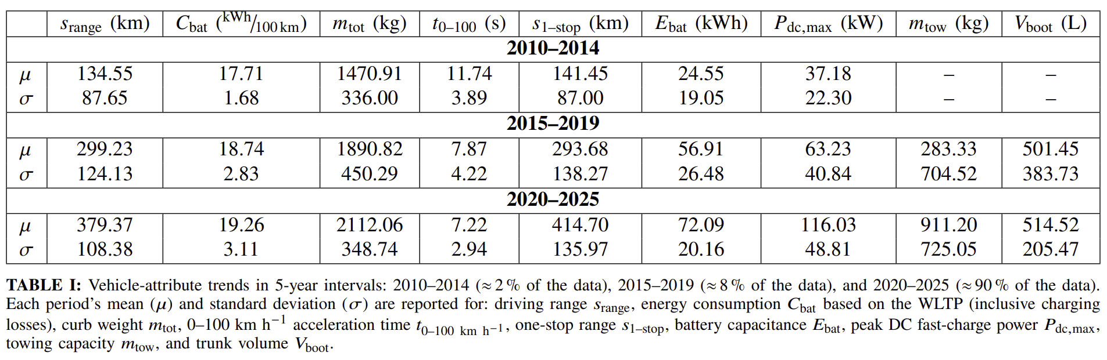
Εισαγωγή στις μπαταρίες ΗΟ
Πηγή: https://doi.org/10.48550/arXiv.2508.14224

Slide 6
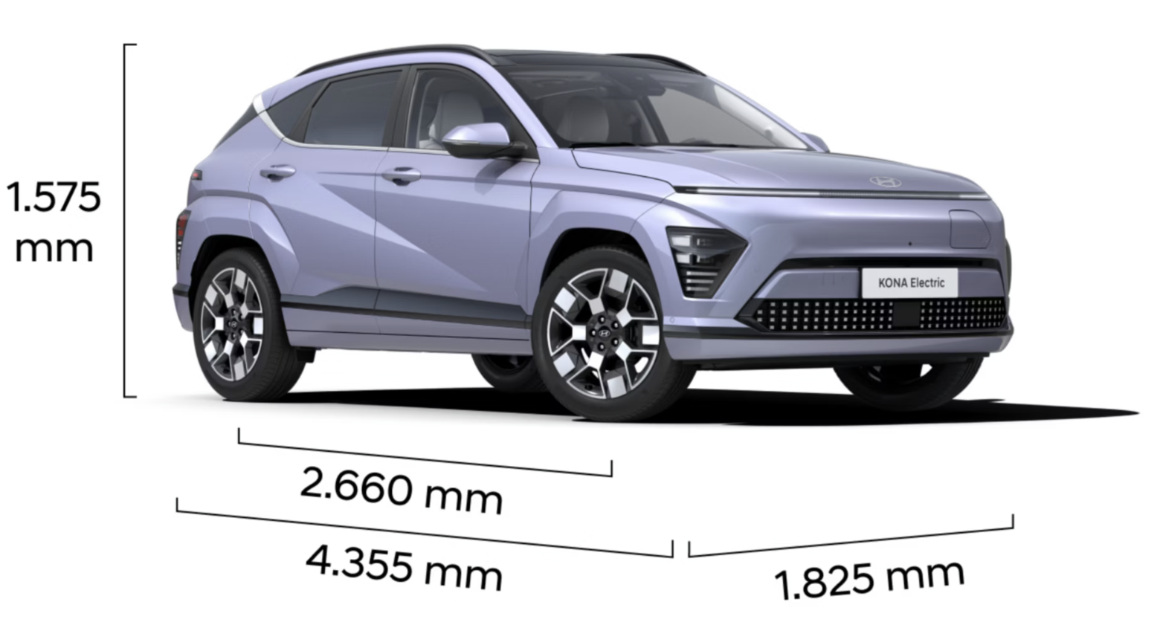
Εμπορικά μοντέλα στην Ελλάδα
Battery Capacity | Power output | Acceler. 0-100 km | Charging speed | Distance | Price
48.4 kWh (version 1) 65.4 kwh (version 2) | 115 kW →156 PS (version 1) 180 kW → 218 PS (vers. 2) | 7.8 s | 15 min → 162 km Με φορτιστή 100 kW | 514 km (version 2) | ~ 40,000 €
Πηγή: https://www.hyundai.com/eu/en/models/kona-electric/trims.html

Slide 7
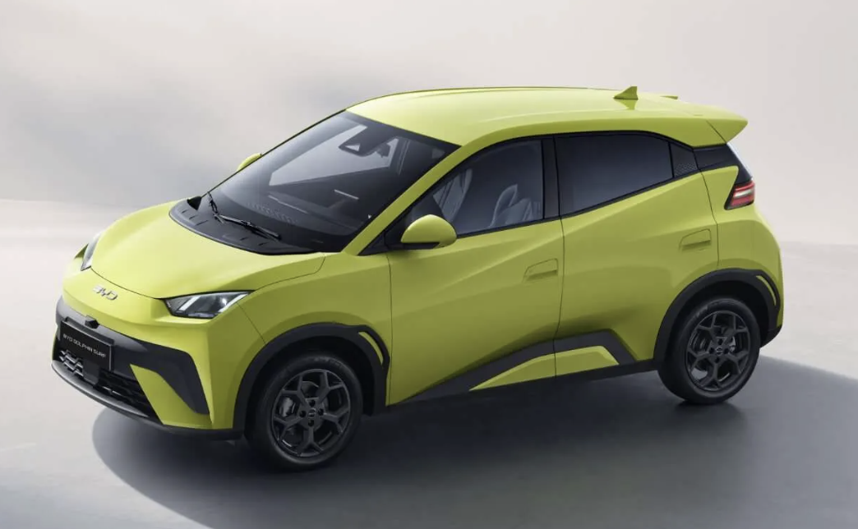
Εμπορικά μοντέλα στην Ελλάδα
Battery Capacity | Power output | Distance | Price
30 kWh | 66 kW → 89 Hp | 356 km | ~ 25,000 €
Πηγή: https://bydauto.gr/dolphin-surf/

Slide 8
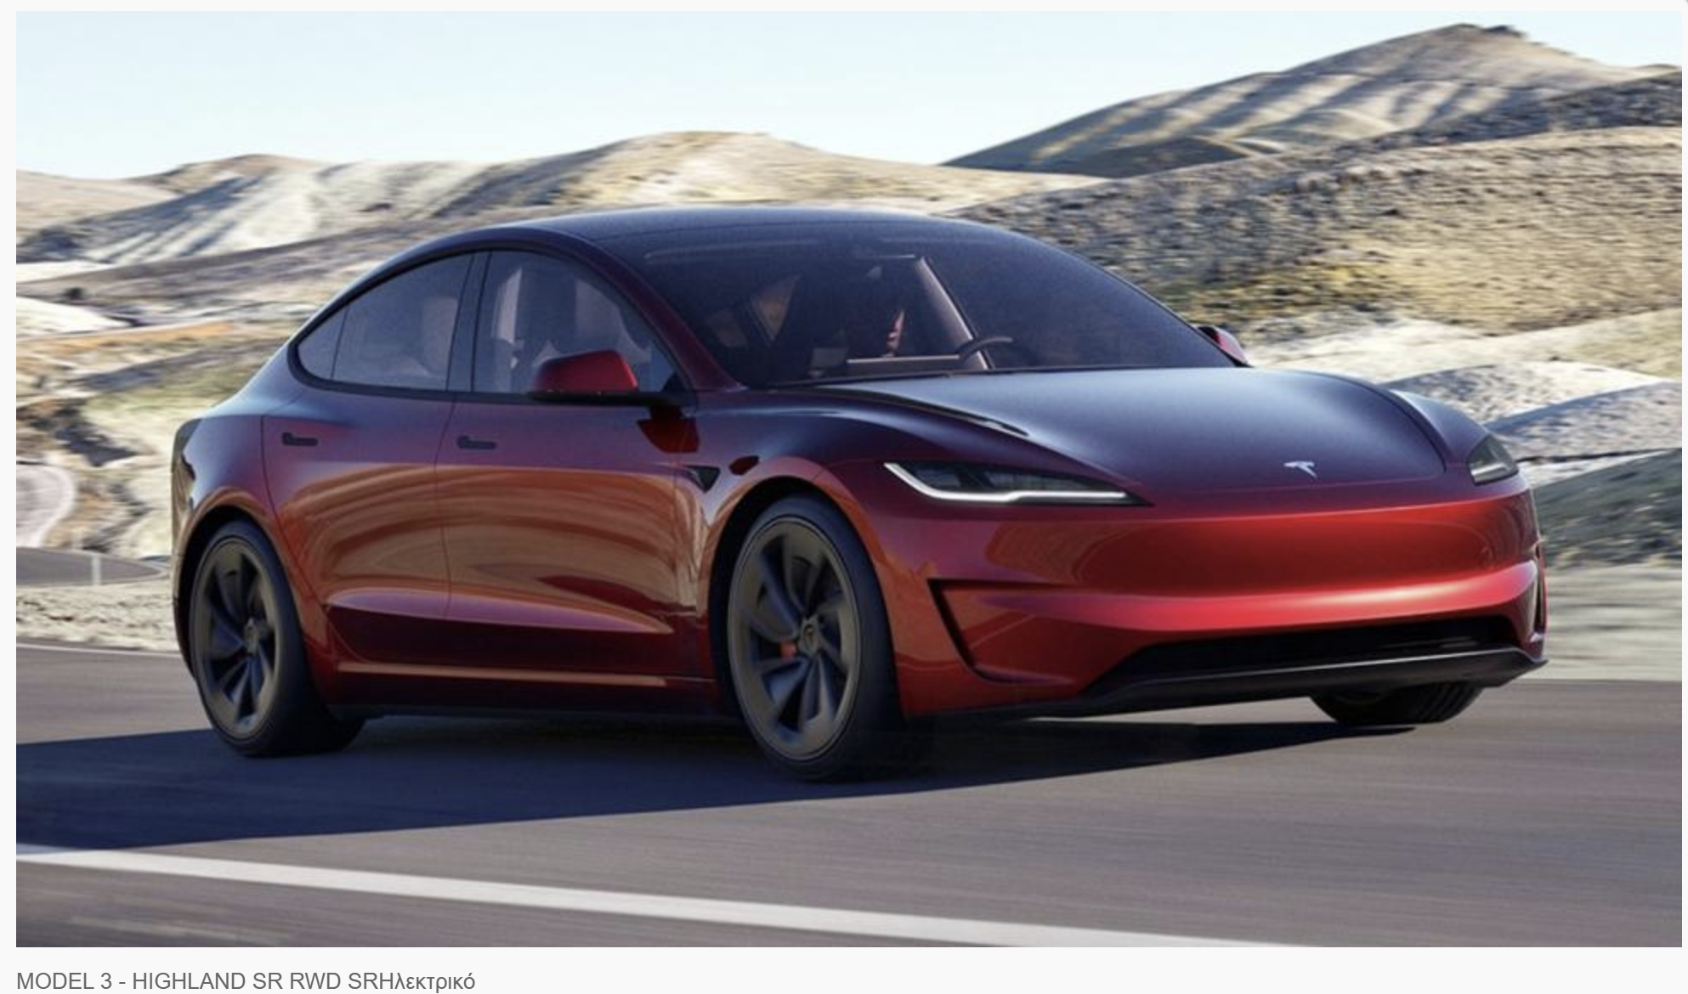
Εμπορικά μοντέλα στην Ελλάδα
Battery Capacity | Power output | Acceler. 0-100 km | Κατανάλωση | Distance | Price
57.5 kWh | 208 kW →283 PS | 6.6 s | 16 kWh ανά 100 km | 343 km | ~ 40,000 €
Πηγή: https://www.autotriti.gr/data/newcars/times/montela/times_tesla.asp

Slide 9
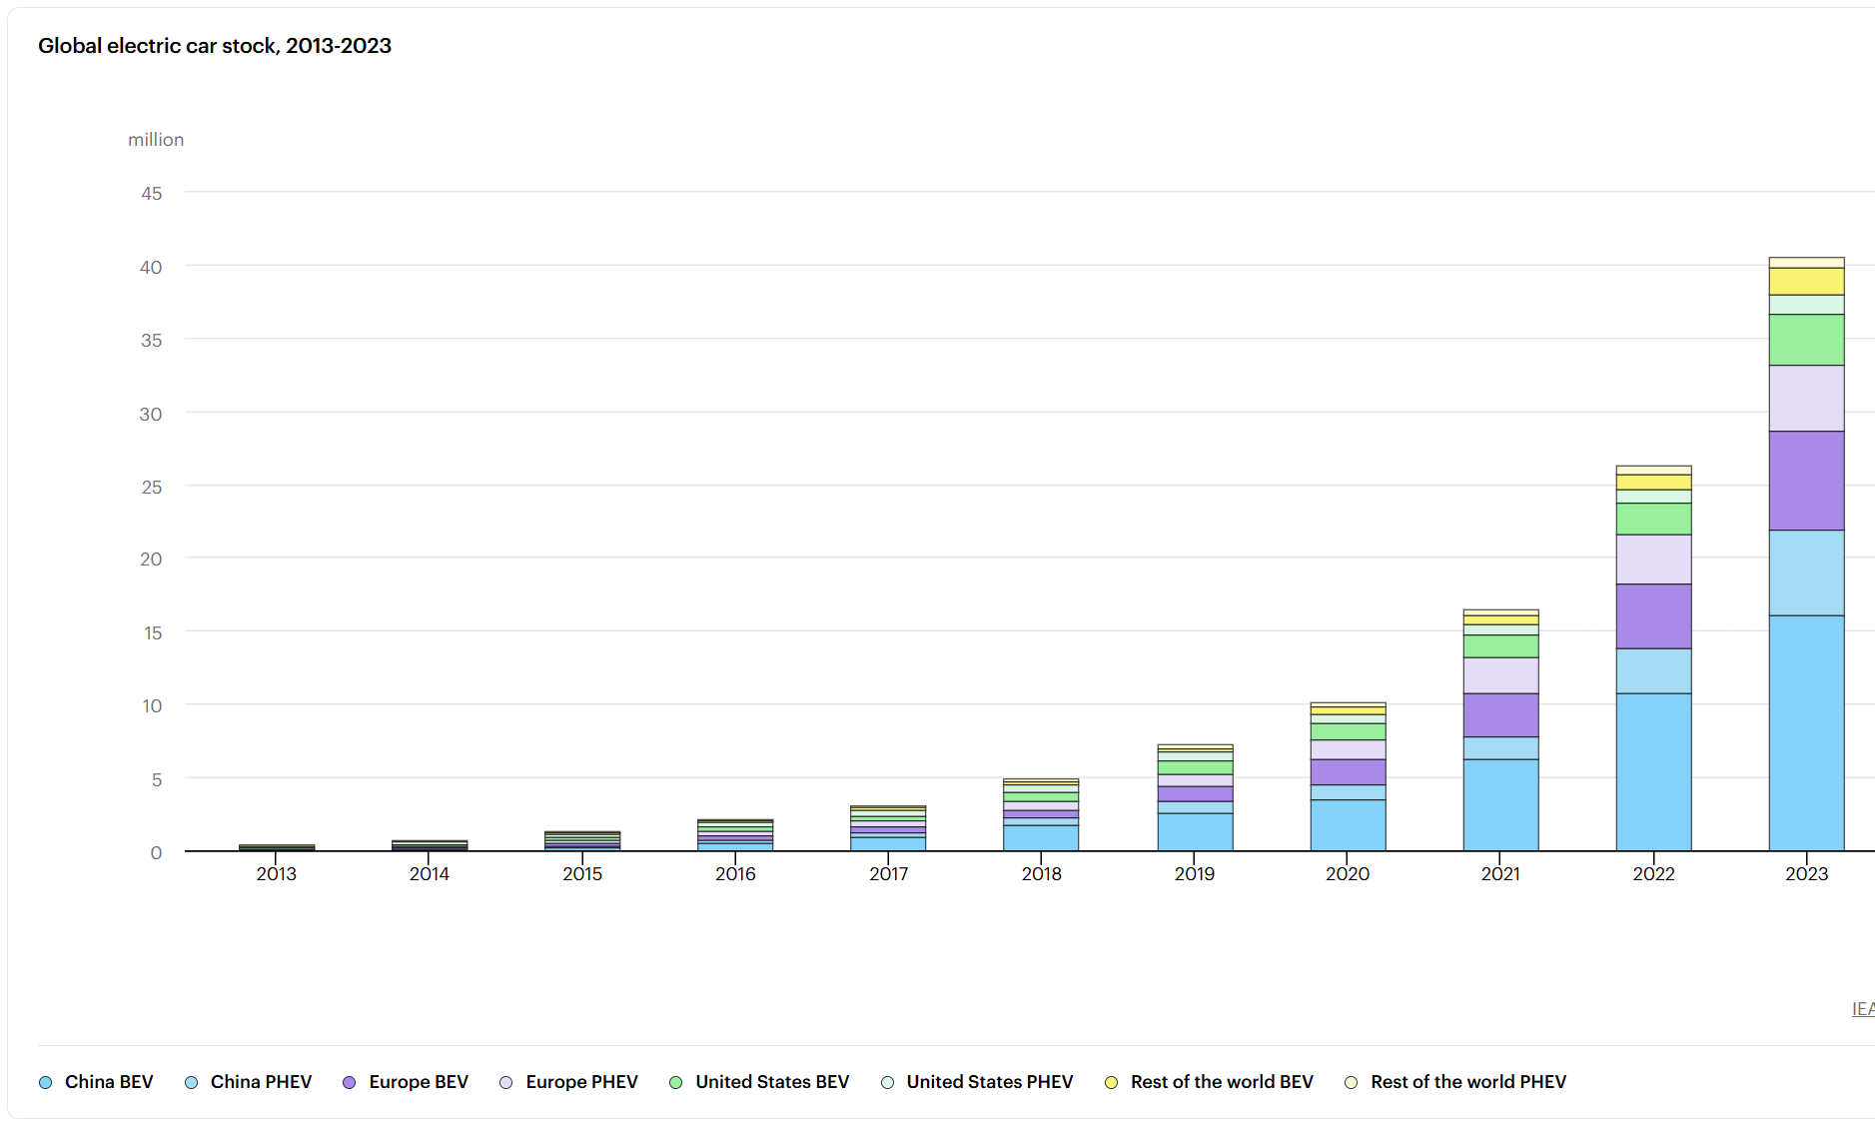
Παγκόσμιος στόλος Ηλεκτρικών οχημάτων 2013-2023
Πηγή: https://www.iea.org/reports/global-ev-outlook-2024/trends-in-electric-cars

Slide 10
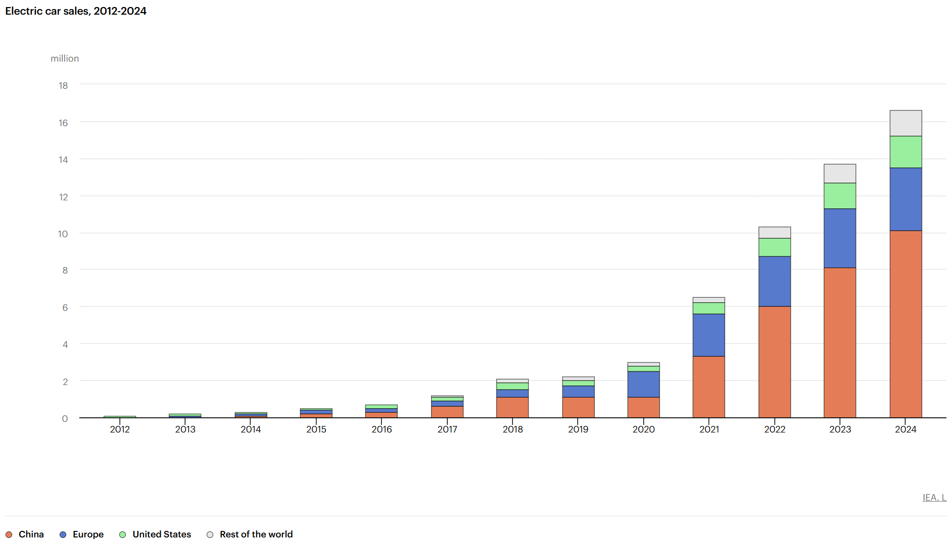
Ετήσιες Πωλήσεις 2012-2024
Πηγή: https://www.iea.org/reports/global-ev-outlook-2024/trends-in-electric-cars

Slide 11
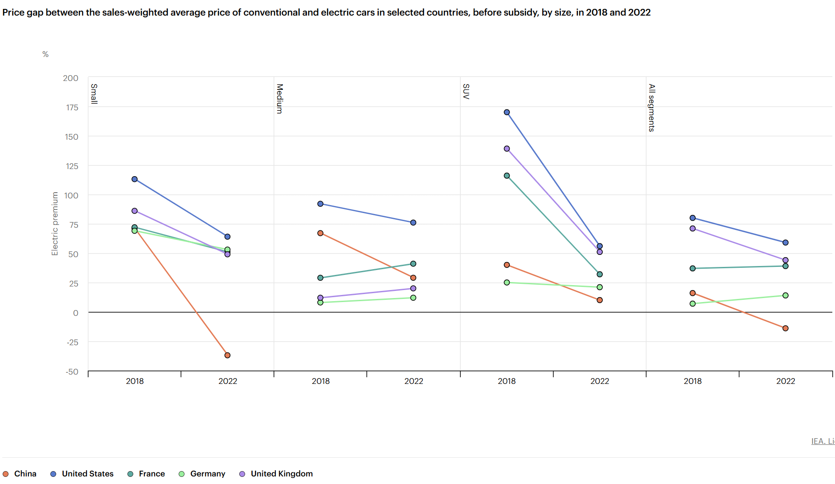
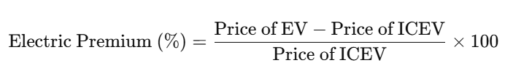
Διαφορά κόστους Ηλεκτρικών-Συμβατικών
Πηγή: https://www.iea.org/reports/global-ev-outlook-2024/trends-in-electric-cars

Slide 12
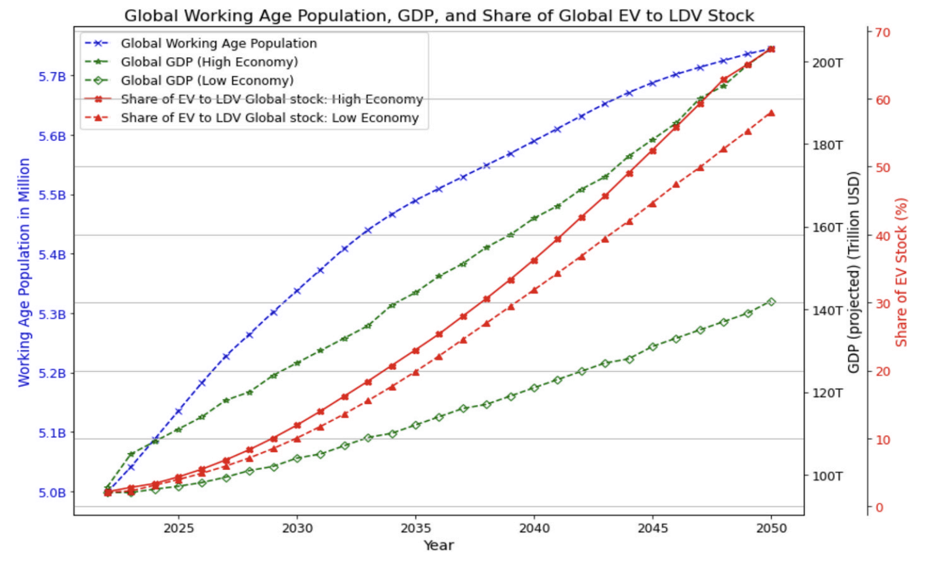
Πρόβλεψη μεριδίου αγοράς (%) ηλεκτρ. οχημάτων
Πηγή: Minal Chandra, Pablo Busch, Francisco Parés Olguín, Gil Tal, Paths of progress: Forecasting global electric vehicle demand amidst demographic and economic growth, Transportation Research Part D: Transport and Environment, Volume 147, 104928, 2025.

Slide 13
Σύνοψη
Το 2023, σχεδόν 1 στα 5 αυτοκίνητα που πουλήθηκαν ήταν ηλεκτρικό (~ 18 % μερίδιο).
Το 2045, εκτιμάται ότι τα EV θα καταλαμβάνουν πάνω από το 50% της παγκόσμιας αγοράς.
Οι παγκόσμιες πωλήσεις ηλεκτρικών αυτοκινήτων έφτασαν ~ 14 εκατομμύρια το 2023, αυξημένες κατά 35 % σε σχέση με το 2022 I
Η αγορά των EVs είναι έντονα συγκεντρωμένη σε Κίνα, Ευρώπη, ΗΠΑ . Αυτές οι περιοχές καλύπτουν ~ 95 % των νέων πωλήσεων
Στην Κίνα, το 2023 ήταν η πρώτη χρονιά χωρίς εθνικές επιδοτήσεις για την αγορά EVs, παρόλα αυτά η αγορά συνέχισε να αναπτύσσεται δυναμικά
Τα διαθέσιμα μοντέλα EV αυξήθηκαν ~ 15 % το 2023, ξεπερνώντας τα ~ 590 μοντέλα
Παρατηρείται μετατόπιση προς μεγαλύτερα οχήματα (SUVs, πολυτελή) — τα 2/3 των διαθέσιμων EV μοντέλων το 2023 ανήκαν σε αυτές τις κατηγορίες.
Η μέση αυτονομία των BEV αυξήθηκε κατά ~ 75 % μεταξύ 2015 και 2023, αλλά η αύξηση μετά το 2020 ήταν πιο αργή
Το κόστος αγοράς των EVs παραμένει υψηλότερο από τα αντίστοιχα ICE οχημάτων, αν και η συνολική ιδιοκτησία (λειτουργικά έξοδα, καύσιμα, συντήρηση) μπορεί να αντισταθμίσει την αρχική διαφορά
Η γήρανση και απαξίωση (depreciation) είναι σημαντικός παράγοντας κόστους. Tα EVs τείνουν να υφίστανται ταχύτερη απαξίωση, αν και αυτό μπορεί να αλλάξει όσο η εμπιστοσύνη στις μπαταρίες αυξάνεται
Πηγή: https://www.iea.org/reports/global-ev-outlook-2024/trends-in-electric-cars

Slide 14
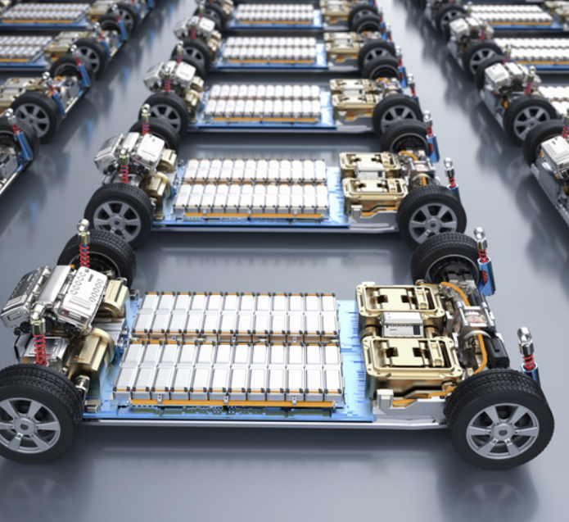
Εισαγωγή στις μπαταρίες
Τα ηλεκτρικά οχήματα χρειάζονται φορητή πηγή ηλεκτρικής ενέργειας που μετατρέπεται σε μηχανική μέσω ηλεκτροκινητήρα.
Η ηλεκτρική ενέργεια προέρχεται κυρίως από μπαταρίες ή κυψέλες καυσίμου, με τις μπαταρίες να είναι η πιο διαδεδομένη λύση.
Οι μπαταρίες πρέπει να έχουν: α) υψηλή ειδική ισχύ (W/kg), β) υψηλή ενεργειακή πυκνότητα (kWh/kg), γ) γρήγορη φόρτιση/αναγεννητική πέδηση, δ) μεγάλη διάρκεια ζωής, και ε) χαμηλό κόστος.
Μελέτη έδειξε υποβάθμιση (degradation) μπαταρίας 1.8% / έτος [πηγή βλ. κάτω]. Αυτό σημαίνει πως το όχημα χάνει περίπου το 1.8% της αρχικής του αυτονομίας κάθε χρόνο. Αν διατηρηθεί αυτός ο ρυθμός, έπειτα από 20 χρόνια λειτουργίας το αυτοκίνητο μπορεί να προσφέρει ακόμη το 64% της αρχικής του αυτονομίας– ποσοστό που για τις περισσότερες καθημερινές ανάγκες είναι απολύτως επαρκές.
Πηγή: Έρευνα Geotab: https://latamobility.com/en/geotab-battery-life-of-electric-vehicles-improves-by-22/

Slide 15
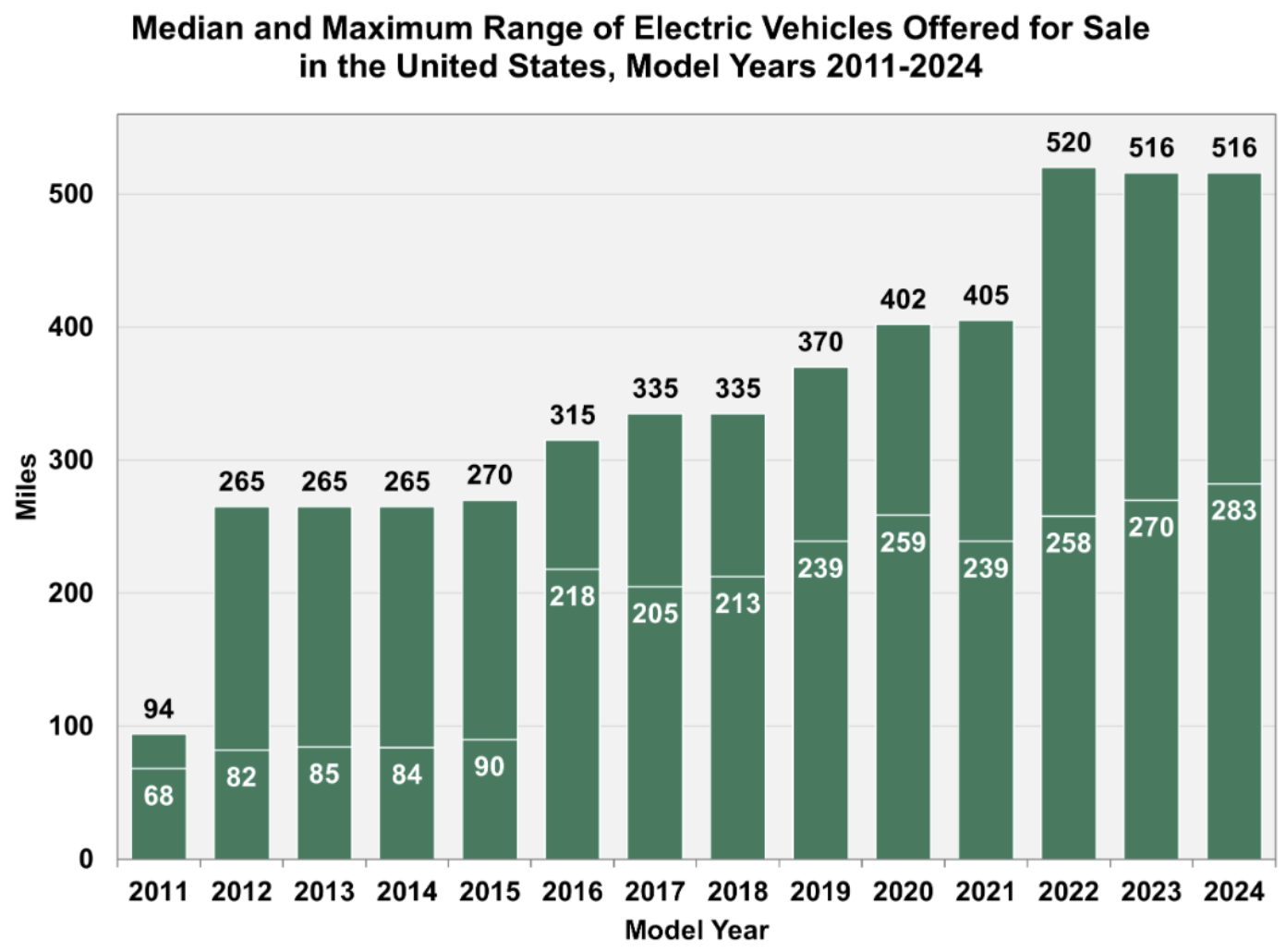
Εξέλιξη αυτονομίας μπαταριών
Πηγή: https://insideevs.com/news/746799/average-ev-range/

Slide 16
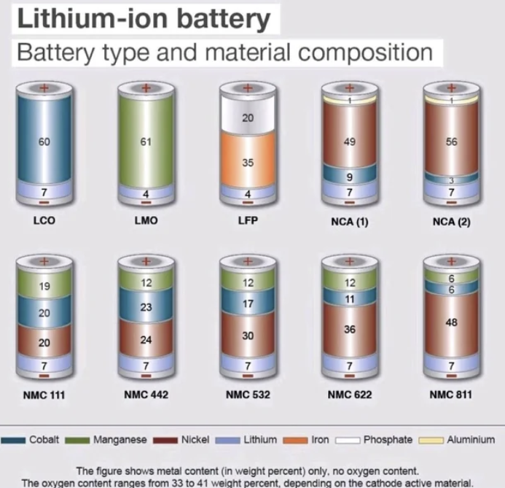
Τύποι μπαταριών
Οι μπαταρίες ιόντων λιθίου (Li-ion), με παραλλαγές Li-NMC, LFP και Li-NCA κυριαρχούν στην αγορά των αμιγώς ηλεκτρικών οχημάτων.
Η πλειονότητα της παραγωγής βασίζεται στην Κίνα
Με την υψηλή ενεργειακή πυκνότητα και τη μεγάλη διάρκεια ζωής τους, οι μπαταρίες Li-ion έχουν γίνει ο κυρίαρχος τύπος μπαταρίας για ηλεκτρικά οχήματα.
Οι βασικοί τύποι μπαταριών ιόντων λιθίου (Li-ion) είναι:
  Lithium nickel manganese cobalt oxides (Li-NMC)
  Lithium iron phosphate battery (LFP)
  Lithium Nickel-Cobalt-Aluminum (Li-NCA)
Άλλοι λιγότερο συχνοί τύποι είναι:
  Sodium-ion (ιόντων νατρίου)
  Lead-acid (μολύβδου)
Διαφέρουν ως προς το υλικό της καθόδου

Slide 17
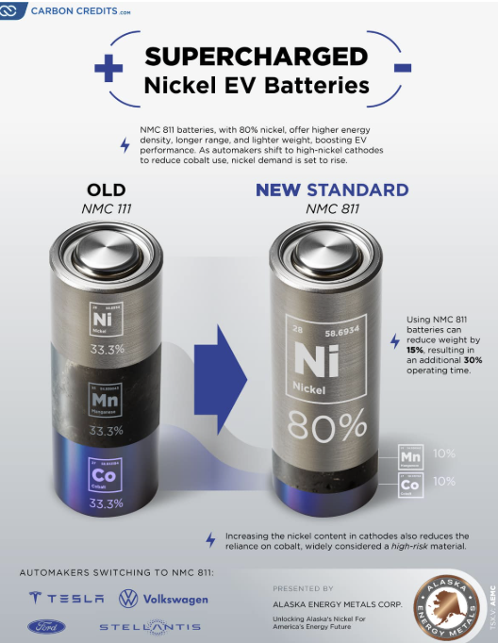
Li-NMC
Οι μπαταρίες Li-NMC προσφέρουν υψηλή ενεργειακή πυκνότητα και υψηλή τάση ανά cell (3.7V) και έχουν γίνει το παγκόσμιο πρότυπο στην παραγωγή EVs από τη δεκαετία του 2010.
Έχουν επίσης χαμηλή αυτό-εκφόρτιση (self-discharge): ~0.5-3% το μήνα
Η κάθοδος στην Li-NMC είναι κατασκευασμένη από συνδυασμό νικελίου (Ni), μαγγανίου (Mn) και κοβαλτίου (Co) σε διάφορες αναλογίες 1/1/1, 8/1/1 κτλ.
Ωστόσο, η εξόρυξη των απαραίτητων πρώτων υλών (π.χ. κοβαλτίου) προκαλεί περιβαλλοντικά προβλήματα.
Τα βασικά μειονεκτήματα των μπαταριών NMC περιλαμβάνουν:
  χαμηλή απόδοση (ή απενεργοποίηση) σε πολύ χαμηλές θερμοκρασίες,
  υψηλό κόστος,
  υποβάθμιση της απόδοσης με την πάροδο του χρόνου (~2000 κύκλους ζωής),
  Μεγάλα βάθη εκφόρτισης επηρεάζουν την διάρκεια ζωής,
  κίνδυνο πυρκαγιάς εάν χτυπηθούν ή φορτιστούν εσφαλμένα. Σε ατυχήματα, έχουν καταγραφεί περιστατικά θερμικής διαφυγής που οδήγησαν σε ανάκληση οχημάτων.
Πηγή: Wikipedia

Slide 18
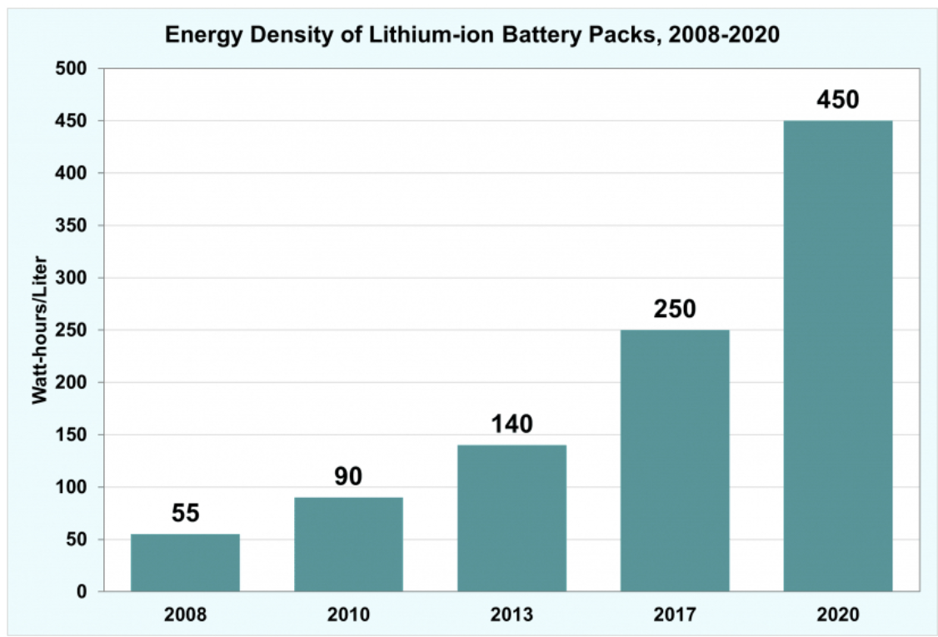
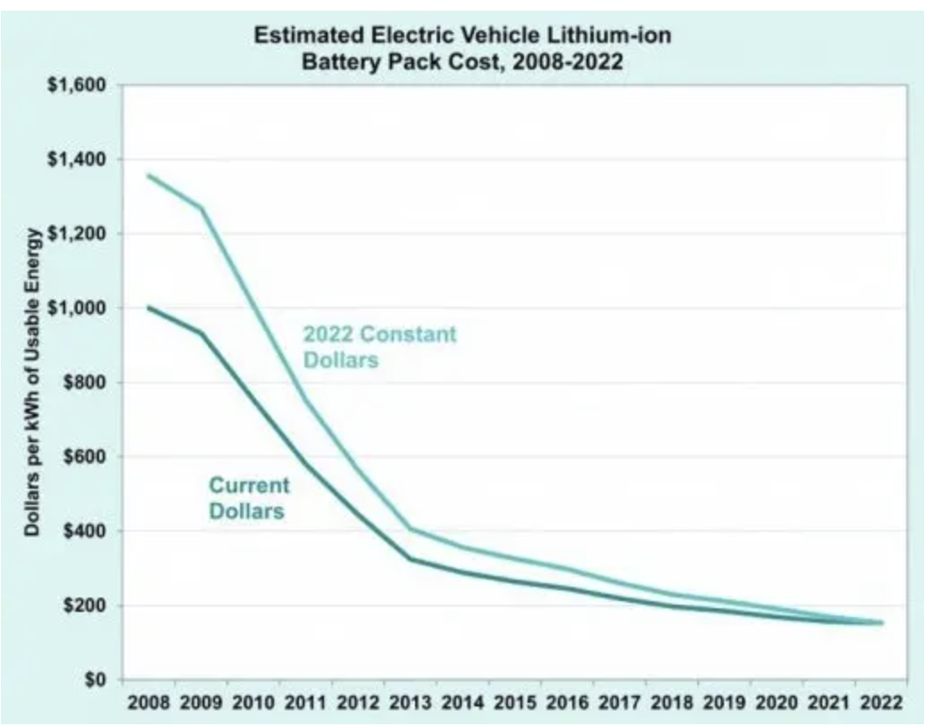
Li-NMC
Ραγδαία αύξηση ενεργειακής πυκνότητας από 55 Wh/L το 2008 σε 450 Wh/L το 2020
Ραγδαία μείωση κόστους, από 1000 $/kWh το 2008 σε 150 $/kWh το 2022

Slide 19
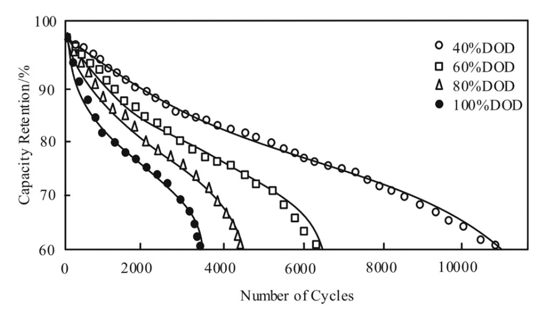
Li-NMC
Φαινόμενο βαθιάς εκφόρτισης
Το βάθος εκφόρτισης επηρεάζει τη διάρκεια ζωής της μπαταρίας
Για depth of discharge (DoD) ≈ 100%, η χωρητικότητα πέφτει στο 80% μετά από 1000 κύκλους
Για depth of discharge (DoD) ≈ 40%, η χωρητικότητα πέφτει στο 80% μετά από >4000 κύκλους
Συνεπώς, η βαθιά εκφόρτιση πρέπει να αποφεύγεται ώστε να περιορίζεται η γήρανση (φθορά) της μπαταρίας
Πηγή: Mehmet Şen et. al, "A review on the lithium-ion battery problems used in electric vehicles", Next Sustainability, Volume 3, 100036, 2024.

Slide 20
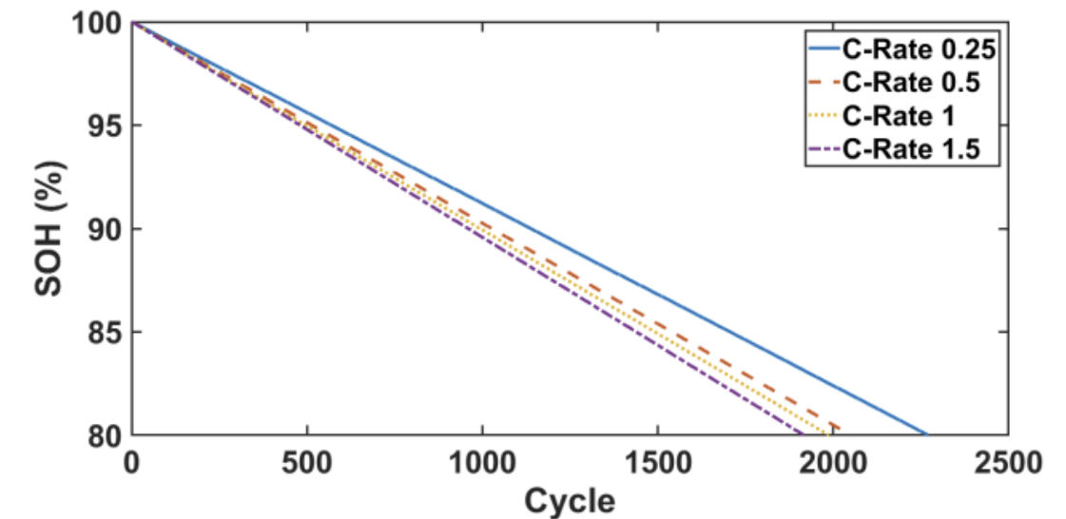
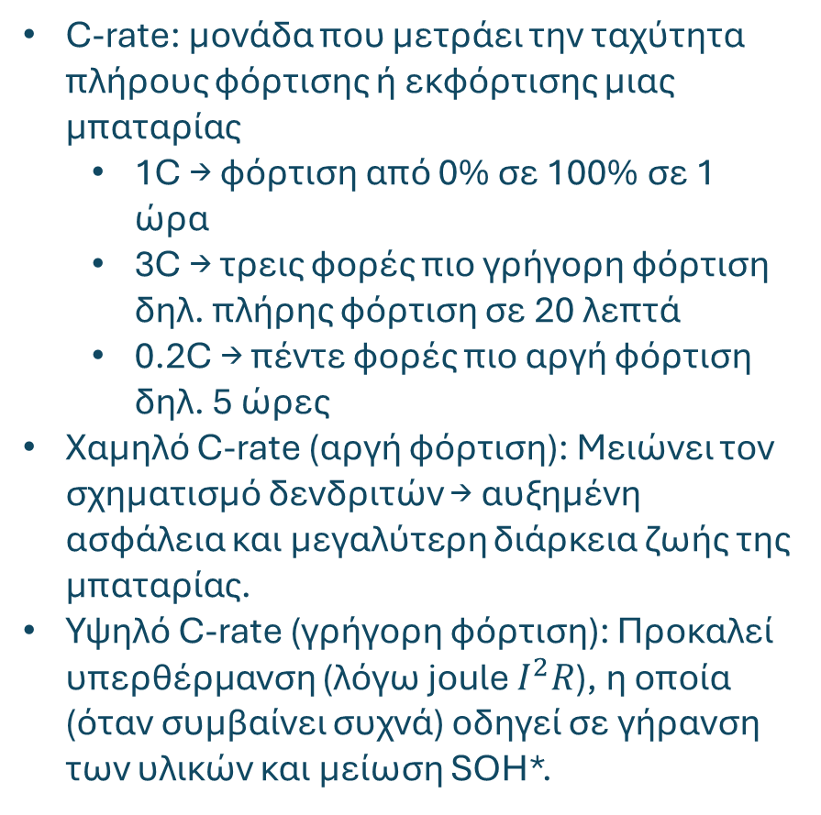

Li-NMC
Φαινόμενο C-ratio
C-rate: μονάδα που μετράει την ταχύτητα πλήρους φόρτισης ή εκφόρτισης μιας μπαταρίας
  1C → φόρτιση από 0% σε 100% σε 1 ώρα
  3C → τρεις φορές πιο γρήγορη φόρτιση δηλ. πλήρης φόρτιση σε 20 λεπτά
  0.2C → πέντε φορές πιο αργή φόρτιση δηλ. 5 ώρες
Χαμηλό C-rate (αργή φόρτιση): Μειώνει τον σχηματισμό δενδριτών → αυξημένη ασφάλεια και μεγαλύτερη διάρκεια ζωής της μπαταρίας.
Υψηλό C-rate (γρήγορη φόρτιση): Προκαλεί υπερθέρμανση (λόγω joule $I^{2}R$), η οποία (όταν συμβαίνει συχνά) οδηγεί σε γήρανση των υλικών και μείωση SOH*.
Ορισμός SOH
SoH (State of Health), δηλαδή Κατάσταση Υγείας μιας μπαταρίας, είναι ένας δείκτης που δείχνει πόσο "υγιής" ή φθαρμένη είναι σε σχέση με όταν ήταν καινούρια. Μαθηματικά, ορίζεται ως:
$$SOH=\frac{Τρέχουσα χωρητικότητα}{Αρχική χωρητικόητητα}$$
Πηγή: G. Yüksek and A. Alkaya, "Effect of the Depth of Discharge and C-Rate on Battery Degradation and Cycle Life»,14th International Conference on Electrical and Electronics Engineering (ELECO), Bursa, Turkiye, pp. 1-5, 2023.
Notes:
ταχυφόρτιση

Slide 21
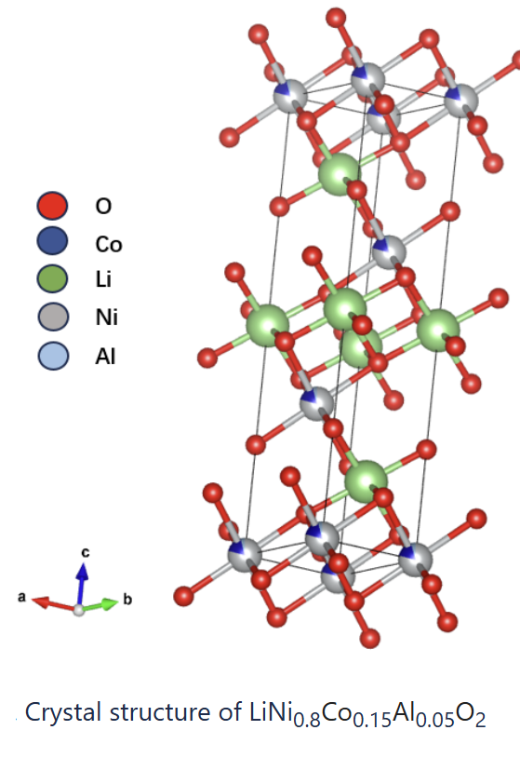
Li-NCA
Τύπος μπαταρίας ιόντων λιθίου (Li-ion) που χρησιμοποιεί κάθοδο από: Νικέλιο (Ni) → 80%, Κοβάλτιο (Co) → 15% Αλουμίνιο (Al) → 5%
Σε αντίθεση με τις Li-NMC, xχρησιμοποιείται αλουμίνιο αντί για μαγγάνιο
Υψηλό ποσοστό νικελίου ➜ Μεγάλη ενεργειακή πυκνότητα και μεγαλύτερη αυτονομία.
Li-NCA χαρακτηριστικά (σε σύγκριση με τις ΝMC):
  μεγαλύτερη ενεργειακή πυκνότητα,
  μικρότερο κόστος
  χαμηλότερη θερμική ευστάθεια,
  λιγότερους κύκλους φόρτισης-εκφόρτισης από τις Li-NMC
Λόγω της υψηλής ενεργειακής πυκνότητας είναι κατάλληλες για εφαρμογές υψηλών απαιτήσεων, όπως premium ηλεκτρικά οχήματα (Tesla Model S, Model X).
Πηγή: https://vibms.com/nmc-vs-nca-battery-cell/

Slide 22
LFP
Οι μπαταρίες NCM και NCA χρησιμοποιούν Νικέλιο (Ni), Κοβάλτιο (Co), και αντίστοιχα Μαγγάνιο (Mn) ή Αλουμίνιο (Al).
Tο Κοβάλτιο είναι ένα αρκετά σπάνιο στοιχείο, με αμφιλεγόμενες τεχνικές εξόρυξης (παιδική εργασία κ.λπ.) και πολύπλοκη εφοδιαστική αλυσίδα. Οι εταιρίες αυτοκίνητων προσπαθούν να εκμηδενίσουν τη χρήση του.
Χαρακτηριστικά LFP (σε σύγκριση με τις ΝMC)
  περιβαλλοντικά φιλικές λόγω της μη ύπαρξης κοβαλτίου,
  φθηνότερες λόγω της μη χρήσης κοβαλτίου, νικελίου,
  ασφαλέστερες (δεν υπάρχει κίνδυνος πυρκαγιάς),
  μεγαλύτερη διάρκεια ζωής (έως 15 χρόνια),
  δυνατότητα πλήρους φόρτισης (100% SoC) και εκφόρτισης (100% DoD),
  μικρότερη ενεργειακή πυκνότητα,
  μικρότερη τάση ανά cell (3.2V) και πιο ασταθής κατά την εκφόρτιση
Λόγω της χαμηλής ενεργειακής πυκνότητας, οι LFP μπαταρίες χρησιμοποιούνται μόνο σε μικρά μοντέλα.
Από το 2023, οι LFP έχουν γίνει η κυρίαρχη τεχνολογία στην Κίνα, ωστόσο το μερίδιο αγοράς τους στην Ευρώπη και τη Βόρεια Αμερική παραμένει κάτω από 10%.
Η BYD αναπτύσσει ήδη δεύτερη γενιά LFP με α) μεγαλύτερη ενεργειακή πυκνότητα, β) γρηγορότερη φόρτιση, γ) χαμηλότερο κόστος παραγωγής.
Πηγές: https://ecotreelithium.co.uk/news/lithium-nmc-vs-lifepo4/ , https://getelectric.gr/ncm-nca-lfp-solid-state-poia-einai-i-quot-kalyteri-quot-mpataria-ev/

Slide 23
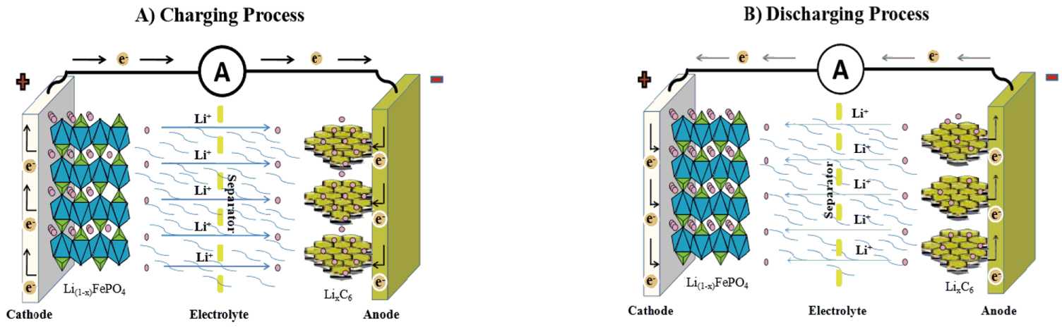


Χημικές αντιδράσεις κατά τη φόρτιση/εκφόρτιση της LFP
$$x=1⇒fully charged (FePO4)$$
$$x=0⇒fully discharged (LiFePO4)$$
Όταν η τάση του εξωτερικού κυκλώματος (π.χ. του ελεγκτή φόρτισης) είναι μεγαλύτερη από την εσωτερική τάση της μπαταρίας:
Ηλεκτρόνια κινούνται από την κάθοδο στην άνοδο μέσω του εξωτερικού κυκλώματος
Ιόντα λιθίου κινούνται μέσω του ηλεκτρολύτη και της μεμβράνης προς την ίδια κατεύθυνση
Όταν η τάση του εξωτερικού κυκλώματος είναι μικρότερη από την εσωτερική τάση της μπαταρίας:
Ηλεκτρόνια κινούνται από την άνοδο προς την κάθοδο μέσω του εξωτερικού κυκλώματος
Ιόντα λιθίου κινούνται μέσω του ηλεκτρολύτη και της μεμβράνης προς την ίδια κατεύθυνση

Slide 24
Sodium Ion (Ιόντων Νατρίου)
Οι μπαταρίες Sodium-ion αποφεύγουν πλήρως τη χρήση κρίσιμων υλικών (Li, Co, Ni, Mn).
Λόγω της μεγάλης διαθεσιμότητας του νατρίου (το έκτο πιο κοινό στοιχείο στη Γη), που αποτελεί συστατικό του θαλασσινού νερού, το προβλεπόμενο κόστος είναι πολύ χαμηλό και η εφοδιαστική αλυσίδα απλή
Δεν υπάρχει κίνδυνος θερμικής διαφυγής (thermal runaway) και ανάφλεξης/έκρηξης.
Στις αρχές του 2024, διάφοροι Κινέζοι κατασκευαστές ξεκίνησαν την παράδοση των πρώτων μοντέλων με αυτήν την τεχνολογία. Η κινεζική BYD κατασκευάζει ένα εργοστάσιο για αποκλειστική παραγωγή μπαταριών ιόντων νατρίου στην ανατολική Κίνα με ετήσια δυναμικότητα παραγωγής τις 30GWh, προχωρώντας σε επένδυση 1,4 δισ. δολαρίων.
Οι αναλυτές βλέπουν υψηλό δυναμικό ανάπτυξης, ειδικά για χρήση σε μικρά EVs, ηλεκτρικά ποδήλατα, τρίκυκλα οχήματα λόγω της μεγάλης διαθεσιμότητας (χαμηλού κόστους) του νατρίου.
Οι μπαταρίες ιόντων νατρίου έγιναν ελκυστικές όταν οι τιμές του λιθίου εκτοξεύθηκαν λόγω προβλημάτων στην εφοδιαστική αλυσίδα από τον Covid-19. Σήμερα, οι τιμές του Λιθίου έχουν πέσει σε ιστορικά χαμηλά μειώνοντας την πίεση για γρήγορη μετάβαση σε εναλλακτικές τεχνολογίες όπως οι μπαταρίες ιόντων νατρίου.

Slide 25
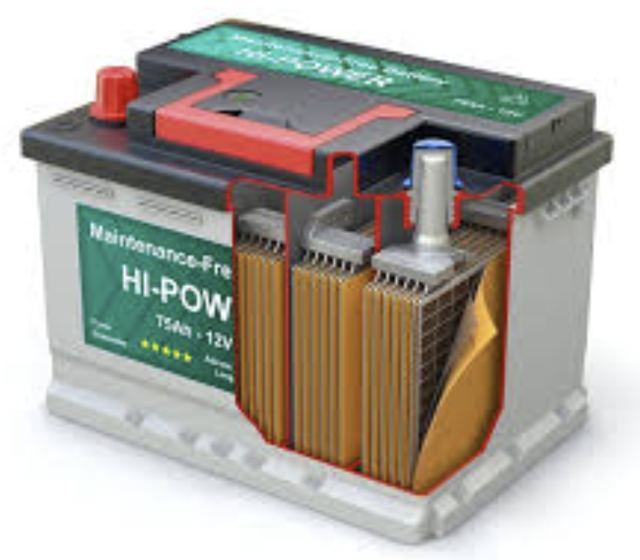
Lead Acid
Στον 20ό αιώνα, τα περισσότερα ηλεκτρικά οχήματα και εφαρμογές χρησιμοποιούσαν μπαταρίες μολύβδου-οξέος (Lead-acid), λόγω της ώριμης τεχνολογίας, της μεγάλης διαθεσιμότητας, και του χαμηλού κόστους τους.
Ωστόσο, η εκφόρτιση κάτω από το 50% της χωρητικότητας μπορεί να μειώσει σημαντικά τη διάρκεια ζωής τους.
Τα EVs με μπαταρίες ‘lead acid’ θα μπορούσαν να επιτύχουν μέγιστη αυτονομία έως 130 km λόγω της χαμηλής ενεργειακής πυκνότητας.
Πηγή: Wikipedia

Slide 26
Σύγκριση τύπων μπαταριών
Πηγή: https://vibms.com/nmc-vs-nca-battery-cell/ , Wikipedia
Παράμετρος | Li-NMC | LFP | Li-NCA | Sodium-ion | Lead-acid
Παγκόσμιο μερίδιο BEV αγοράς | 59% | 40% | 7% | <1% | Δεν υπάρχουν δεδομένα
Ενεργειακή πυκνότητα (Wh/kg) | 150 – 250 * | 80-150 | 200 – 300 | 140-160 | 35
Πρόβλεψη ενεργειακής πυκνότητας (Wh/kg) | 300 | 260 | — | >200 | —
Τιμή ανά kWh ($ ή €) | 130 – 139 | 70-105 | 120 | 80 – 120 | 65 – 100
Πρόβλεψη τιμής ανά kWh (μελλοντικά) | 80 (έως 2030) | 36 (έως 2025) | — | <40 (έως 2035) | —
Κύκλοι ζωής (μέχρι 80% χωρητικότητα) | 1.500 – 3.000 | 3.000 – 7.000 | 1.000 – 1.500 | 4000 – 5000 | 200 – 1500
Κίνδυνος ανάφλεξης | Μέτριος | Όχι | Υψηλός ** | Όχι | Σπάνιος
*Ανάλογα με τη σύσταση των Ni, Mn, Co. 1:1:1 ratio ⇒150 Wh/kg, 6:2:2 ratio ⇒250 Wh/kg
**Λόγω της αντικατάστασης του μαγγανίου με αλουμίνιο η θερμική ευστάθεια μειώνεται.

Slide 27
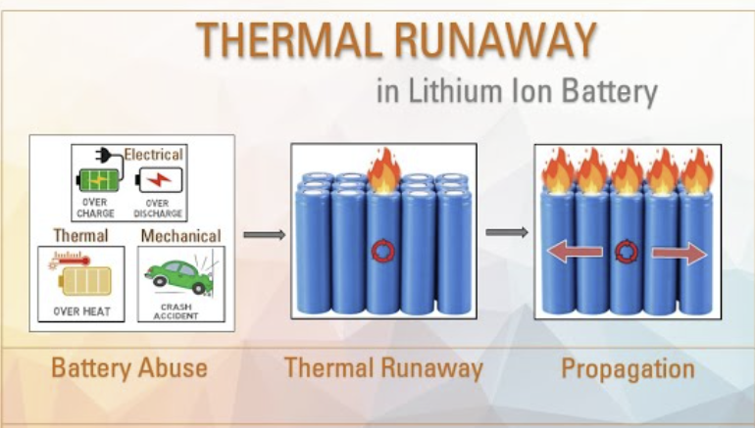
Αξιοπιστία μπαταριών Li-ion
Πηγές: Mehmet Şen et. al, "A review on the lithium-ion battery problems used in electric vehicles", Next Sustainability, Volume 3, 100036, 2024.
Shi, P.; Zhu, H.; Dong, X.; Hai, B. Research Progress on Thermal Runaway Warning Methods and Fire Extinguishing Technologies for Lithium-Ion Batteries. World Electr. Veh. J. 2025, 16, 81
Η πιθανότητα επικίνδυνων επιπλοκών των μπαταριών Li-ion εκτιμάται σε 1 στις 40 εκατ., εφόσον αποθηκεύονται και χρησιμοποιούνται σύμφωνα με τις οδηγίες των κατασκευαστών.
Παρόλο που τα εμπορικά πακέτα Li-ion διαθέτουν ενσωματωμένες διατάξεις ασφαλείας, έχουν σημειωθεί ατυχήματα σε διάφορες εφαρμογές, από μικρές ηλεκτρονικές συσκευές μέχρι ηλεκτρικά οχήματα. Τα συνηθέστερα αίτια περιλαμβάνουν υπερθέρμανση, βραχυκύκλωμα, υπερφόρτιση, αυτοθέρμανση (self-heating*) και μηχανικές βλάβες.
Λόγω αυτών των περιστατικών, έχουν θεσπιστεί κανονισμοί για τη μεταφορά και αποθήκευση των Li-ion:
  Απαγόρευση μεταφοράς τους σε επιβατικά αεροπλάνα,
  Όταν μεταφέρονται σε φορτηγά αεροπλάνα, η κατάσταση φόρτισης (SοC) δεν πρέπει να ξεπερνά το 30%.
*Η αυτοθέρμανση (self-heating) είναι επικίνδυνο φαινόμενο όπου η μπαταρία λιθίου-ιόντων παράγει θερμότητα εσωτερικά λόγω χημικών αντιδράσεων, όπως μικρά βραχυκυκλώματα, υποβάθμιση υλικών ή ανάπτυξη δενδριτών. Αν η θερμότητα δεν απομακρυνθεί, η θερμοκρασία αυξάνεται συνεχώς και μπορεί να οδηγήσει σε θερμική διαφυγή (thermal runaway), προκαλώντας υπερθέρμανση, ανάφλεξη ή ακόμα και έκρηξη.

Slide 28
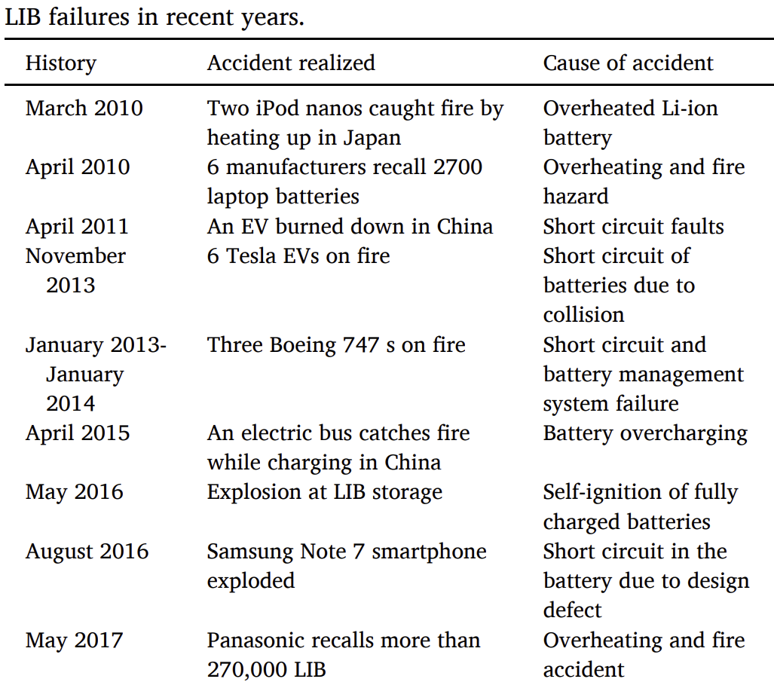
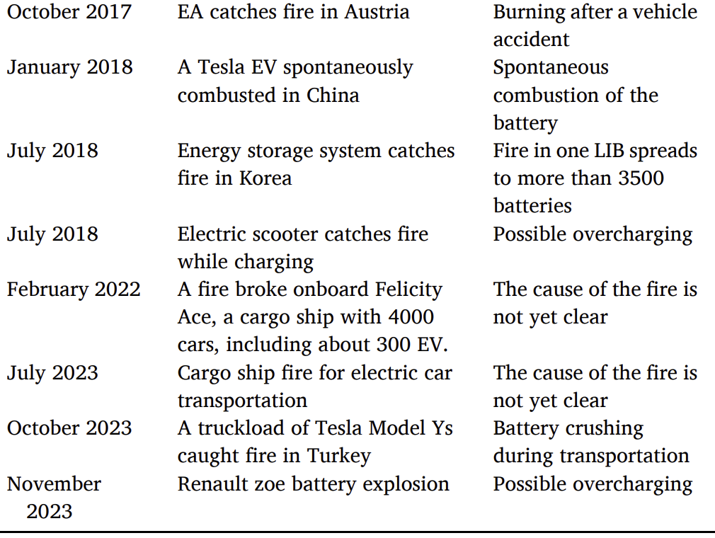
Ατυχήματα μπαταριών Li-ion
Πηγή: Mehmet Şen et. al, "A review on the lithium-ion battery problems used in electric vehicles", Next Sustainability, Volume 3, 100036, 2024.

Slide 29
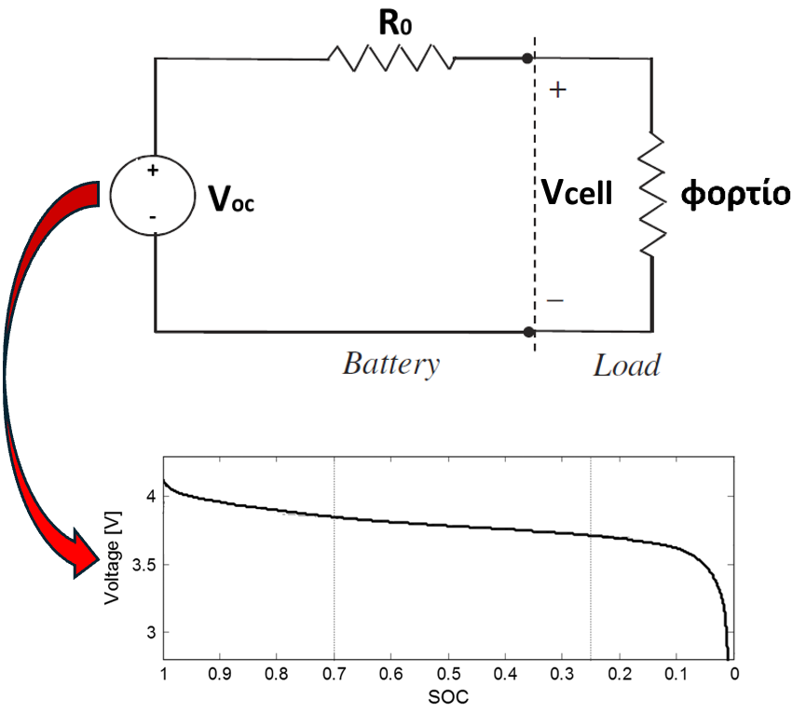
Ισοδύναμο ηλεκτρικό κύκλωμα
Το (απλοποιημένο) ισοδύναμο ηλεκτρικό κύκλωμα ενός στοιχείου της μπαταρίας απεικονίζεται στο σχήμα 1.
Voc (Τάση Ανοιχτού Κυκλώματος): Αντιπροσωπεύει την τάση της μπαταρίας όταν δεν διαρρέεται από ρεύμα.
H Voc εξαρτάται από την κατάσταση φόρτισης (State of Charge, SoC) με μη γραμμικό τρόπο (βλ. σχήμα 2).
R₀ (Εσωτερική Αντίσταση): Προσομοιώνει τις απώλειες μέσα στην μπαταρία, όπως:
  Αντίσταση ηλεκτρολύτη
  Αντίσταση επαφών
  Αντίσταση ηλεκτροδίων
Η R₀ προκαλεί πτώση τάσης κατά τη φόρτιση/εκφόρτιση της μπαταρίας έτσι ώστε:
  Vbat = Voc για μηδενικό ρεύμα
  Vbat > Voc κατά τη φόρτιση
  Vbat < Voc κατά την εκφόρτιση

Slide 30
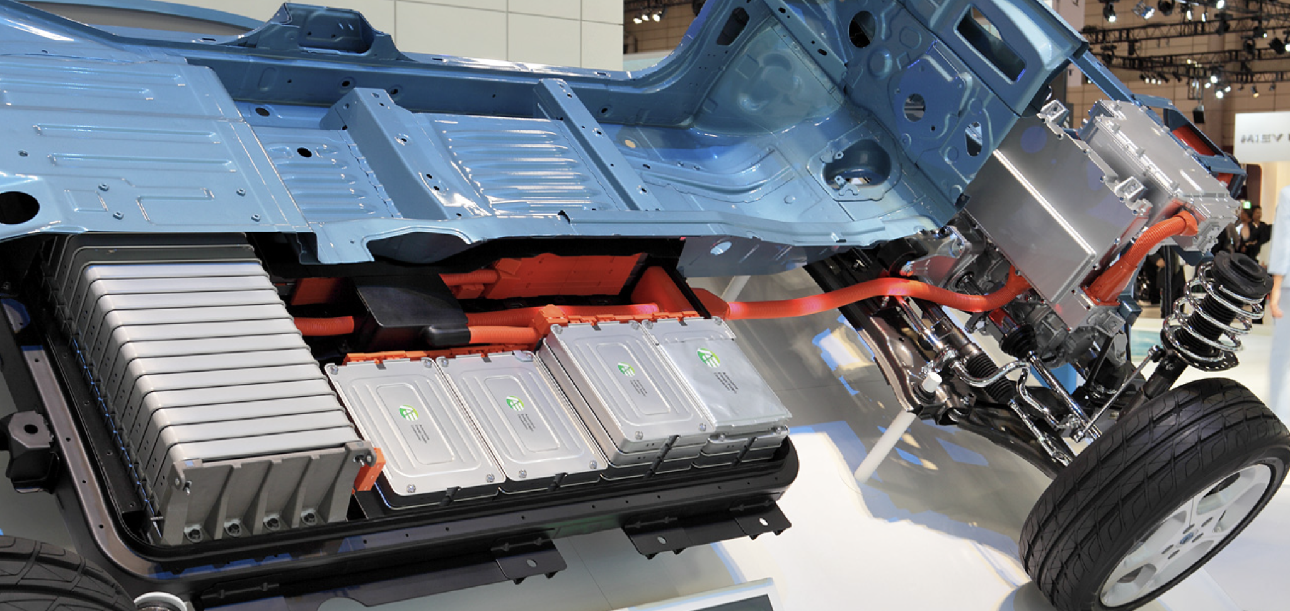
Συστοιχία μπαταριών
Συστοιχία μπαταριών ιόντων λιθίου του Nissan Leaf
Μια συστοιχία μπαταρίας αποτελείται από πολλά στοιχεία που συνδέονται σε σειρά, παράλληλα, ή σε συνδυασμό των δύο.
Στόχος είναι να επιτευχθεί η επιθυμητή τάση (V) και η χωρητικότητα (Ah) για μια συγκεκριμένη εφαρμογή.

Slide 31
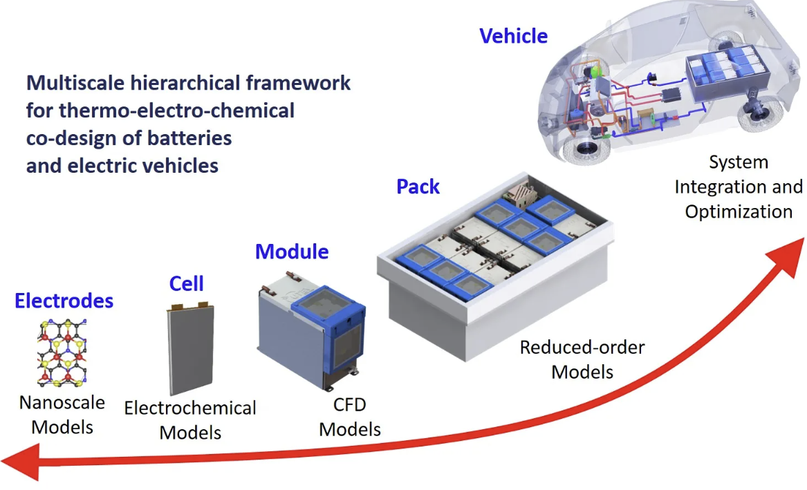
Συστοιχία μπαταριών
Η συστοιχία μπαταριών του αυτοκινήτου (battery pack) αποτελείται από πολλά modules, συνδεδεμένα σε σειρά, παράλληλα, η συνδυασμό των δύο.
Με τη σειρά του, το κάθε module αποτελείται από πολλά στοιχεία (cells) συνδεδεμένα εν σειρά ή παράλληλα
Έτσι, επιτυγχάνεται το επιθυμητό επίπεδο τάσης και ισχύος της συστοιχίας

Slide 32
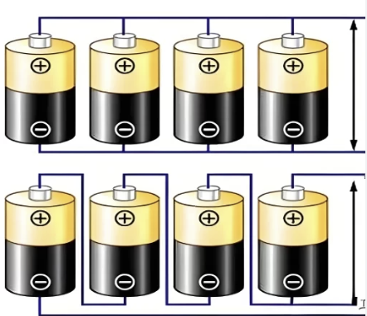
Σύνδεση στοιχείων μιας συστοιχίας
Τα στοιχεία της μπαταρίας μπορούν να συνδεθούν σε σειρά, παράλληλα ή συνδυαστικά.
Σύνδεση σε Σειρά (Series):
  Η τάση (V) προστίθεται.
  Η χωρητικότητα (Ah) παραμένει ίδια.
  Ιδανικό για εφαρμογές που απαιτούν υψηλή τάση (π.χ. ηλεκτρικά οχήματα).
Σύνδεση σε Παράλληλη Διάταξη (Parallel):
  Η τάση παραμένει ίδια.
  Η χωρητικότητα προστίθεται.
  Ιδανικό για μεγαλύτερη διάρκεια λειτουργίας ή παροχή μεγαλύτερου ρεύματος.
Συνδυασμός Σειράς και Παράλληλης (Series + Parallel):
  Χρησιμοποιείται σε μεγάλα battery packs, π.χ. ηλεκτρικά οχήματα
  Η τάση καθορίζεται από τα κελιά σε σειρά.
  Η χωρητικότητα καθορίζεται από τα κελιά σε παράλληλη σύνδεση.
Παράλληλη σύνδεση
Εν σειρά σύνδεση

Slide 33
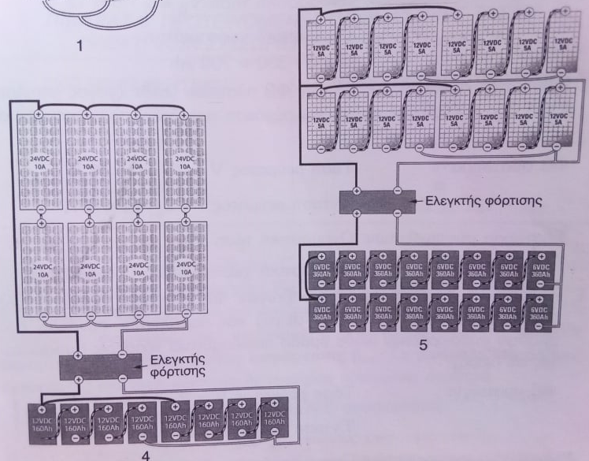
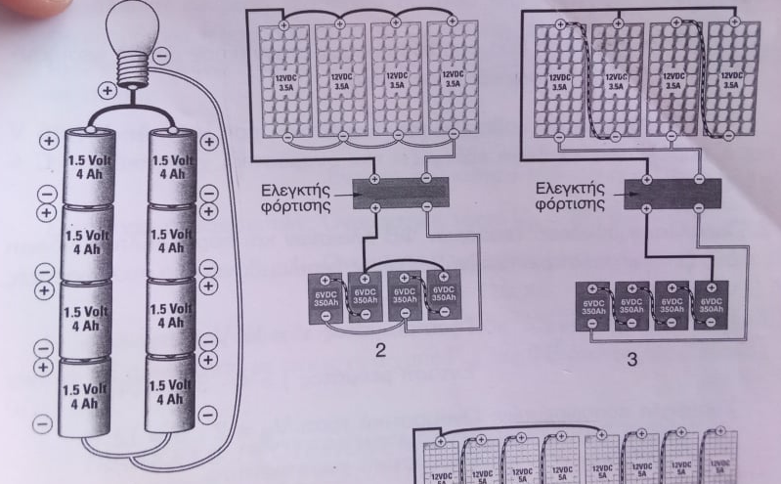
Σύνδεση στοιχείων μιας συστοιχίας
Αν δύο συσσωρευτές ονομαστικής τάσης V και χωρητικότητας C (Ah) συνδεθούν σε σειρά, τότε η προκύπτουσα διάταξη έχει τάση 2*V, όμως η χωρητικότητά της παραμένει C.
Αν δύο συσσωρευτές ονομαστικής τάσης V και χωρητικότητας C συνδεθούν παράλληλα, τότε η προκύπτουσα διάταξη έχει ονομαστική τάση V αλλά χωρητικότητα 2*C.
Υπολογίστε την τάση και χωρητικότητα των συστοιχιών των παραπάνω σχημάτων?
Πηγή: Φωτοβολταϊκές εγκαταστάσεις, Σταμάτης Πέρδιος , Εκδόσεις Τeκδοτική

Slide 34
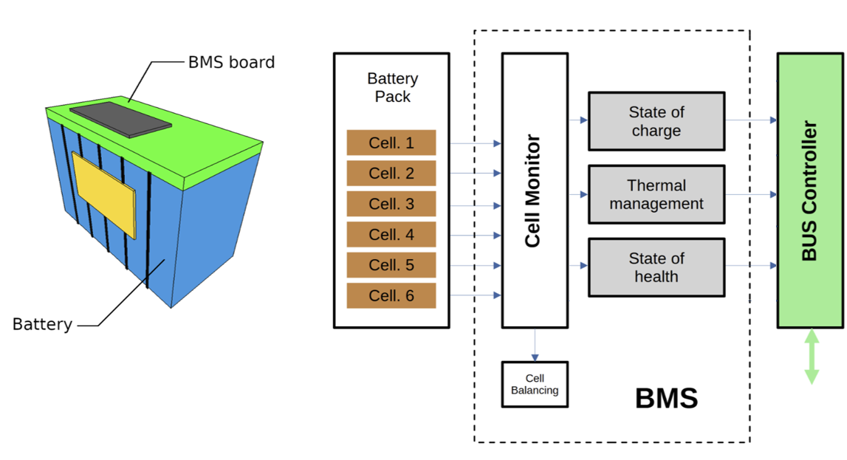
Battery management system (BMS)
Το BMS επιτελεί λειτουργίες όπως:
Εξισορρόπηση στοιχείων (cell balancing)
Εκτίμηση κατάστασης φόρτισης (state of charge - SoC)
Εκτίμηση της «υγείας» της μπαταρίας (state of health - SoH)
Εκτίμηση της θερμικής κατάστασης της μπαταρίας (thermal management)
Επικοινωνία με την μονάδα ελέγχου οχημάτων
Πηγή: I. Husain, “Electric and hybrid vehicles: design fundamentals”, 3nd edition, CRC Press, Taylor & Francis, 2021.

Slide 35
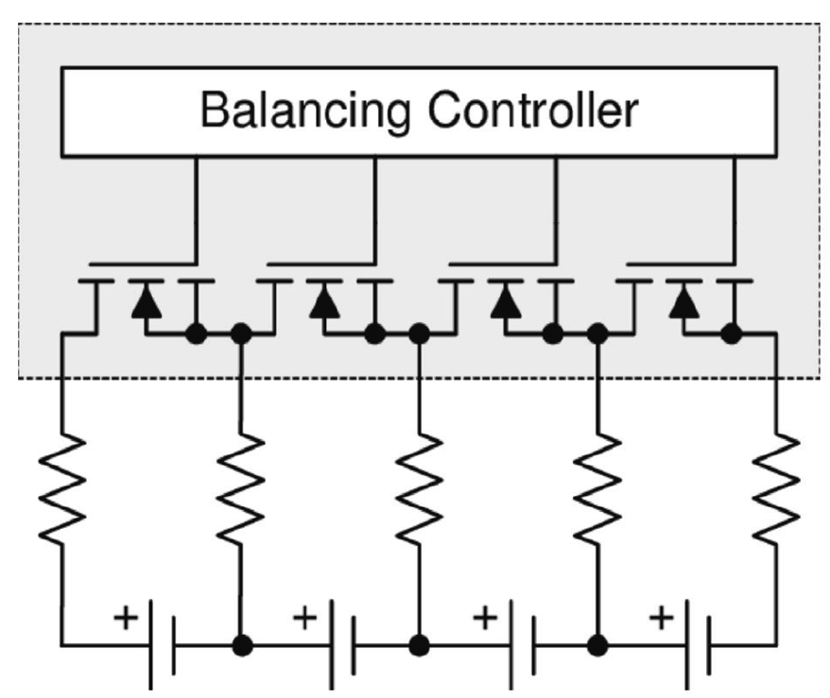
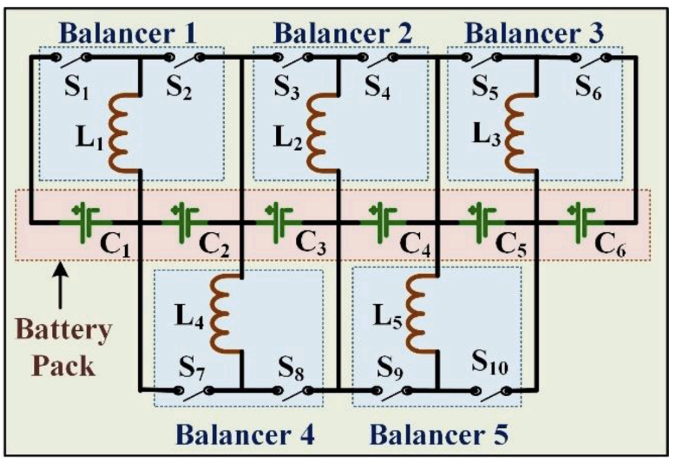
Εξισορρόπηση στοιχείων (cell balancing)
Passive balancing
Η εξισορρόπηση των στοιχείων αποτελεί μία από τις σημαντικότερες λειτουργίες του BMS, καθώς εξαλείφει τις διαφορές τάσης μεταξύ των επιμέρους κυψελών και διασφαλίζει ότι η μπαταρία αξιοποιείται στο μέγιστο των δυνατοτήτων της. Αν δεν γίνει εξισορρόπηση, τα ασθενέστερα στοιχεία (δηλ. μικρότερης χωρητικότητας) φορτίζονται πιο γρήγορα και κινδυνεύουν να υπερφορτιστούν (δηλ. να υπερβούν το άνω όριο τάσης), ενώ κατά την αποφόρτιση μπορεί να εκφορτιστούν νωρίτερα (δηλ. να πέσουν κάτω από το κάτω όριο τάσης).
Η εξισορρόπηση επιτυγχάνεται μέσω ηλεκτρονικών διακοπτών που “αποφορτίζουν” τα κελιά με υψηλότερη τάση (passive balancing) ή μεταφέρουν ενέργεια προς τα πιο αδύναμα από τα πιο φορτισμένα προς τα αφόρτιστα (active balancing). Στο “passive balancing”, το μέγιστο ρεύμα συνήθως περιορίζεται σε 0.25A ρεύματος, ενώ το “active” μπορεί να υποστηρίξει έως και 6A.
Η συγκεκριμένη λειτουργία
    προστατεύει την μπαταρία,
    αυξάνει την ικανότητα αποθήκευσης ενέργειας,
    παρατείνει τη διάρκεια ζωής της μπαταρίας.
Active balancing
Πηγή: Τεχνικό άρθρο του κ. Θεόδωρου Σκούρα, https://electrologos.gr/to-bms-battery-management-system-kai-o-rolos-toy-sta-ilektrika-ochimata/

Slide 36
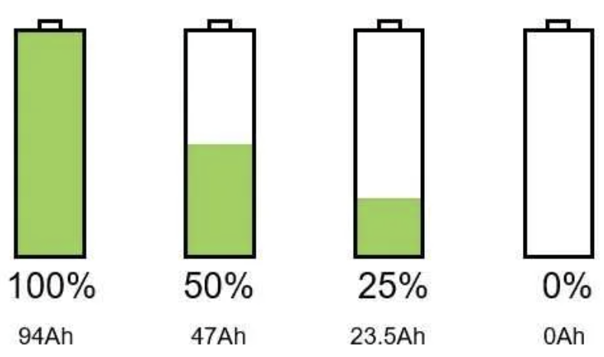
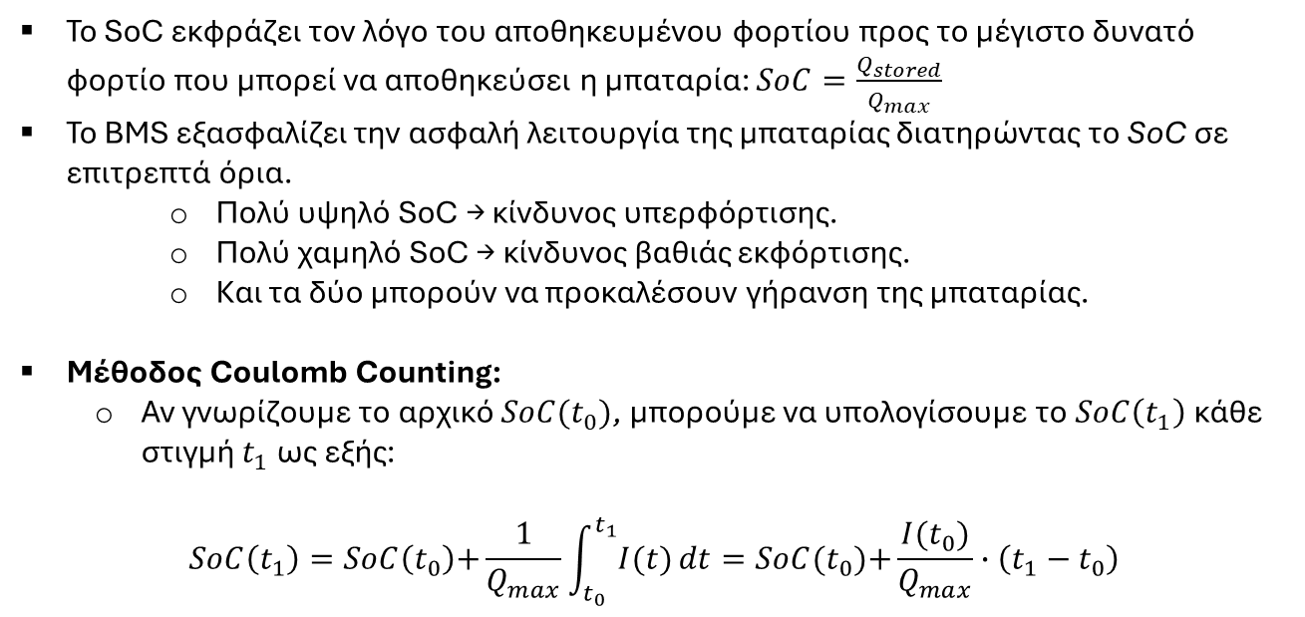
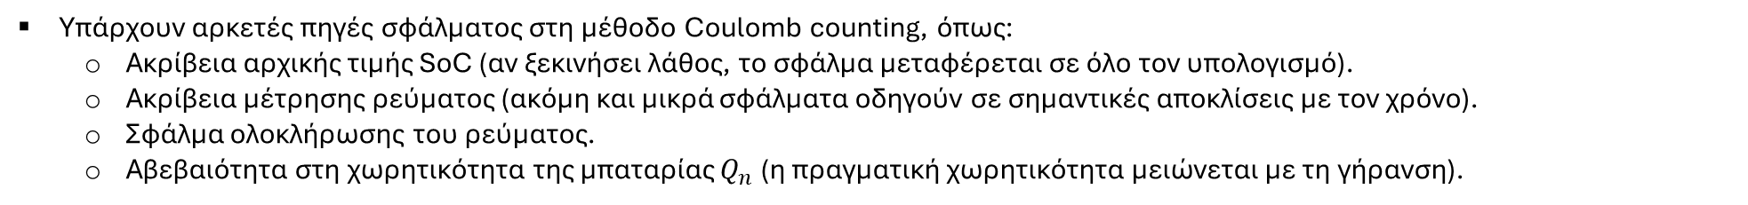
Εκτίμηση κατάστασης φόρτισης (state of charge)
Το SoC εκφράζει τον λόγο του αποθηκευμένου φορτίου προς το μέγιστο δυνατό φορτίο που μπορεί να αποθηκεύσει η μπαταρία: $SoC=\frac{Q_{stored}}{Q_{max}}$
Το BMS εξασφαλίζει την ασφαλή λειτουργία της μπαταρίας διατηρώντας το SoC σε επιτρεπτά όρια.
    Πολύ υψηλό SoC → κίνδυνος υπερφόρτισης.
    Πολύ χαμηλό SoC → κίνδυνος βαθιάς εκφόρτισης.
    Και τα δύο μπορούν να προκαλέσουν γήρανση της μπαταρίας.
Μέθοδος Coulomb Counting:
  Αν γνωρίζουμε το αρχικό $SoC(t_{0})$, μπορούμε να υπολογίσουμε το$SoC\left(t_{1}\right)$ κάθε στιγμή $t_{1}$ως εξής:
$$SoC\left(t_{1}\right)=SoC\left(t_{0}\right)\text{+}\frac{1}{Q_{max}}\int_{t_{0}}^{t_{1}}{I(t)}dt=SoC(t_{0})\text{+}\frac{I(t_{0})}{Q_{max}}∙\left(t_{1}−t_{0}\right)$$
    $I(t)$: ρεύμα φόρτισης ή εκφόρτισης στη χρονική στιγμή $t_{0}$ το οποίο μετριέται με αισθητήρα ρεύματος
    $Q_{max}$: μέγιστο φορτίο που μπορεί να αποθηκεύσει η μπαταρία
Υπάρχουν αρκετές πηγές σφάλματος στη μέθοδο Coulomb counting, όπως:
  Ακρίβεια αρχικής τιμής SoC (αν ξεκινήσει λάθος, το σφάλμα μεταφέρεται σε όλο τον υπολογισμό).
  Ακρίβεια μέτρησης ρεύματος (ακόμη και μικρά σφάλματα οδηγούν σε σημαντικές αποκλίσεις με τον χρόνο).
  Σφάλμα ολοκλήρωσης του ρεύματος.
  Αβεβαιότητα στη χωρητικότητα της μπαταρίας $Q_{n}$ (η πραγματική χωρητικότητα μειώνεται με τη γήρανση).
Πηγή: Wen-Yeau Chang, The State of Charge Estimating Methods for Battery: A Review, ISRN Applied Mathematics, Volume 2013, Article ID 953792

Slide 37
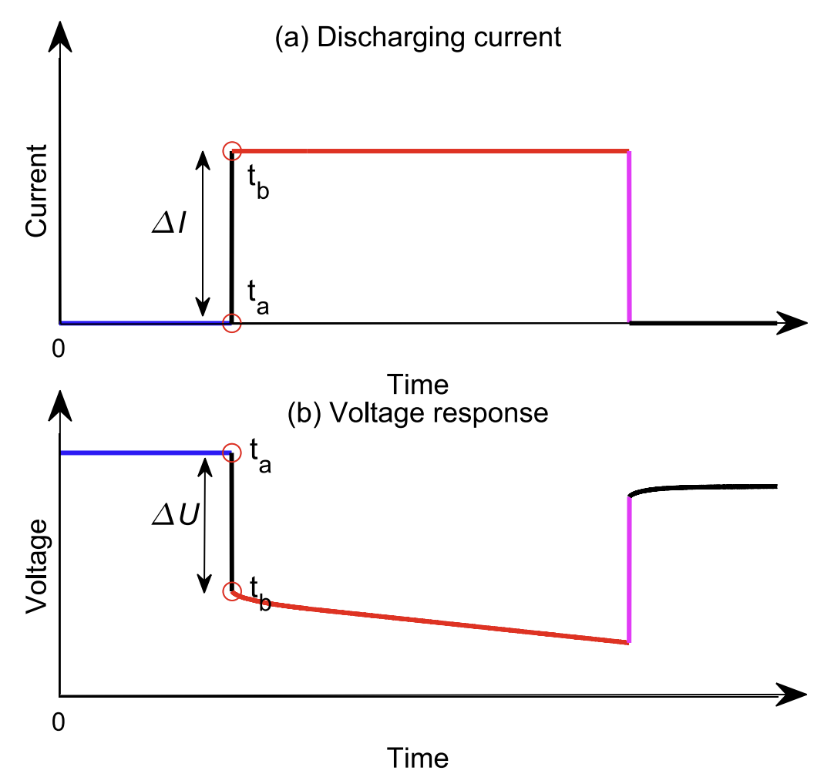
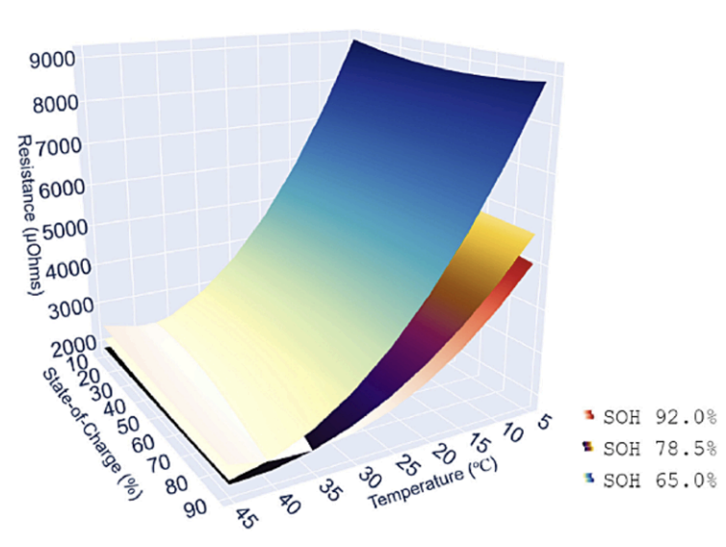
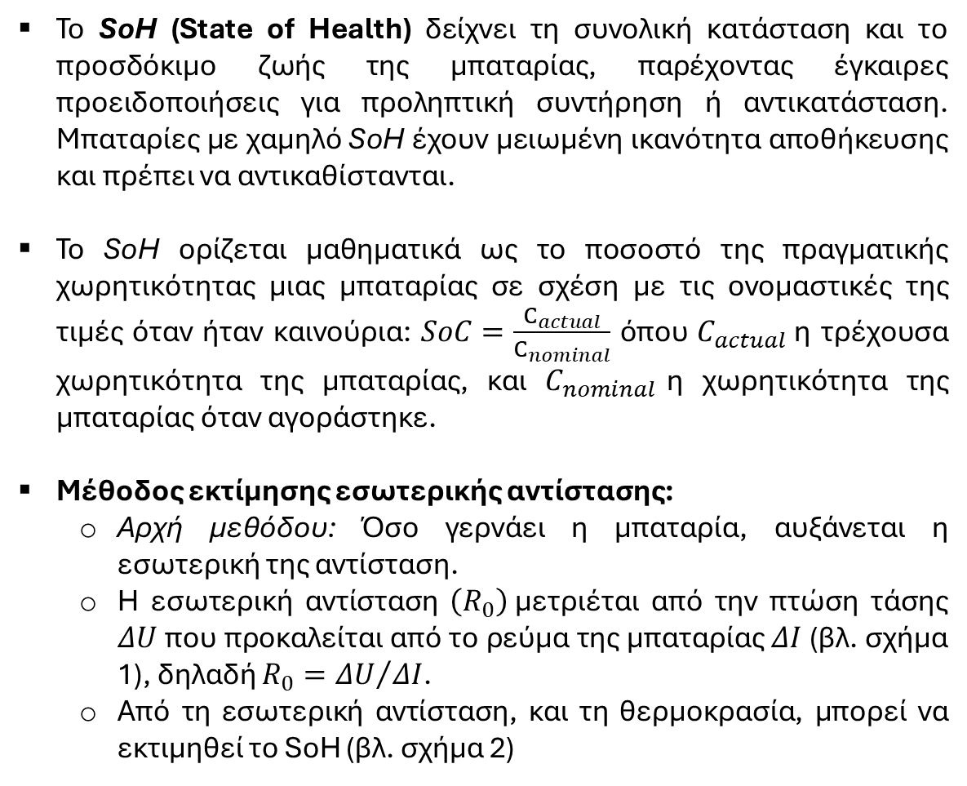
Εκτίμηση State of Health (SoH)
Το SoH (State of Health) δείχνει τη συνολική κατάσταση και το προσδόκιμο ζωής της μπαταρίας, παρέχοντας έγκαιρες προειδοποιήσεις για προληπτική συντήρηση ή αντικατάσταση. Μπαταρίες με χαμηλό SoH έχουν μειωμένη ικανότητα αποθήκευσης και πρέπει να αντικαθίστανται.
Το SoH ορίζεται μαθηματικά ως το ποσοστό της πραγματικής χωρητικότητας μιας μπαταρίας σε σχέση με τις ονομαστικές της τιμές όταν ήταν καινούρια: $SoC=\frac{C_{actual}}{C_{nominal}}$ όπου $C_{actual}$η τρέχουσα χωρητικότητα της μπαταρίας, και $C_{nominal}$η χωρητικότητα της μπαταρίας όταν αγοράστηκε.
Μέθοδος εκτίμησης εσωτερικής αντίστασης:
  Αρχή μεθόδου: Όσο γερνάει η μπαταρία, αυξάνεται η εσωτερική της αντίσταση.
  Η εσωτερική αντίσταση $\left(R_{0}\right)$μετριέται από την πτώση τάσης $ΔU$ που προκαλείται από το ρεύμα της μπαταρίας $ΔI$ (βλ. σχήμα 1), δηλαδή $R_{0}={ΔU}/{ΔΙ}$.
  Από τη εσωτερική αντίσταση, και τη θερμοκρασία, μπορεί να εκτιμηθεί το SoH (βλ. σχήμα 2)
Πηγή: Zuolu Wang et al., "A review on rapid state of health estimation of lithium-ion batteries in electric vehicles", Sustainable Energy Technologies and Assessments, Volume 60, 2023.

Slide 38
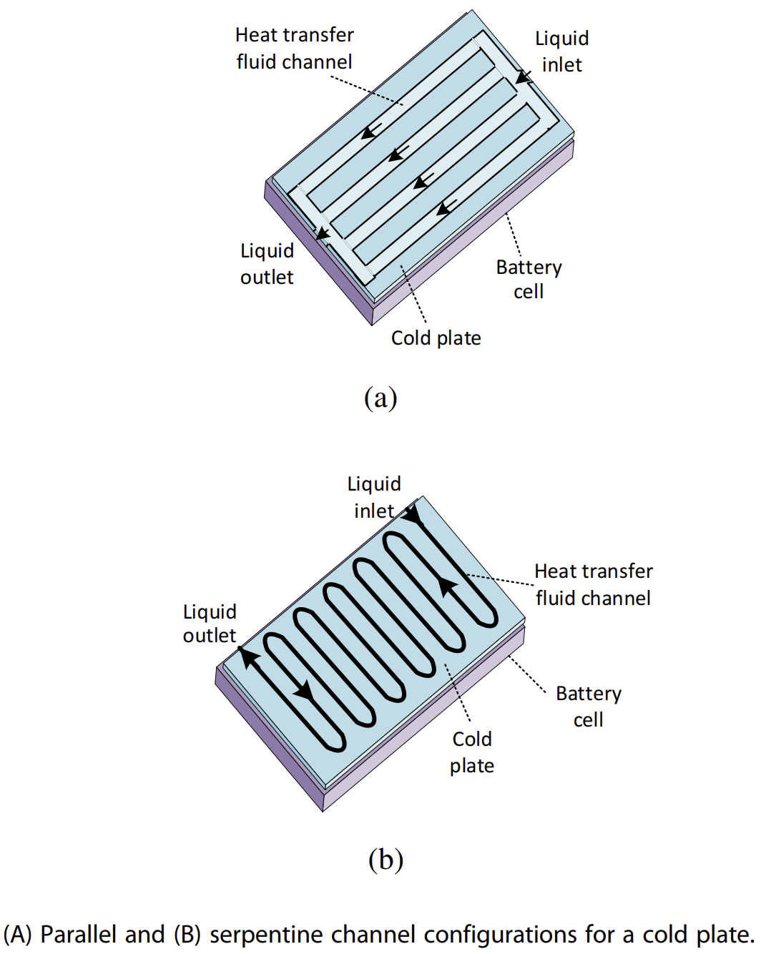
Εκτίμηση της θερμικής κατάστασης
H θερμότητα στις μπαταρίες προέρχεται από:
  Εσωτερική αντίσταση (απώλειες I²R): Το ρεύμα συναντά αντίσταση μέσα στον ηλεκτρολύτη, και στις επαφές παράγοντας θερμότητα (φαιν. Joule).
  Ηλεκτροχημικές αντιδράσεις: Οι αντιδράσεις φόρτισης και εκφόρτισης μπορεί να είναι εξώθερμες και να απελευθερώνουν θερμότητα.
Το battery thermal management system (BTMS) διατηρεί τη θερμοκρασία της μπαταρίας στο βέλτιστο εύρος 15–45°C για ασφάλεια, απόδοση και διάρκεια ζωής.
  Κάτω από 15°C: μειωμένη απόδοση και χωρητικότητα, αυξημένη εσωτερική αντίσταση.
  Πάνω από 35°C: επιταχυνόμενη γήρανση, πιθανοί κίνδυνοι ασφάλειας, μικρότερη διάρκεια ζωής.
Λειτουργία του συστήματος ψύξης/θέρμανσης:
  Για την θέρμανση της μπαταρίας ενεργοποιείται ηλεκτρικός θερμαντήρας, θερμαίνοντας το υγρό που ρέει μέσω των στοιχείων της μπαταρίας
  Για τη ψύξη:
    Εάν το περιβάλλον είναι πιο κρύο, η θερμότητα αποβάλλεται με φυσική ροή μέσω εναλλάκτη και ανεμιστήρα.
    Εάν το περιβάλλον είναι θερμότερο, απαιτείται αντλία θερμότητας.

Slide 39
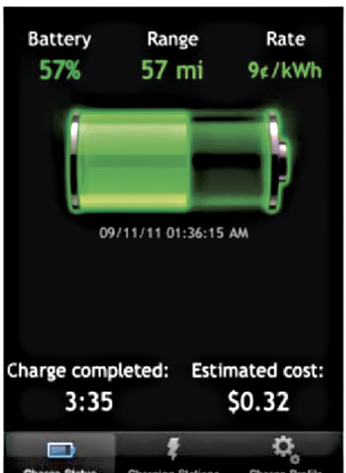
Επικοινωνία με την μονάδα ελέγχου οχημάτων
Η μονάδα ελέγχου οχήματος (Vehicle Control Unit – VCU) αποτελεί τον «εγκέφαλο» ενός ηλεκτρικού οχήματος. To BMS επικοινωνεί με το VCU μεταδίδοντας κρίσιμες πληροφορίες για την μπαταρία, όπως η τάση, το ρεύμα, SoC, SoH, και θερμοκρασία. Με βάση αυτά τα δεδομένα, το VCU διαχειρίζεται την παροχή ισχύος από την μπαταρία στον κινητήρα, εξασφαλίζοντας ότι η απαιτούμενη ενέργεια παρέχεται με ασφάλεια και αποτελεσματικότητα, για παράδειγμα κατά την επιτάχυνση.
Παράλληλα, το BMS επικοινωνεί με το φορτιστή. Ο φορτιστής οφείλει να προσαρμόζεται στη στιγμιαία κατάσταση της μπαταρίας. Με τον τρόπο αυτό, ρυθμίζει κατάλληλα την παρεχόμενη ισχύ: εφαρμόζει υψηλότερο ρεύμα όταν το SoC είναι χαμηλό, μειώνει σταδιακά την ένταση όσο πλησιάζει το 100% και διακόπτει πλήρως τη φόρτιση σε περίπτωση που το BMS ανιχνεύσει επικίνδυνες καταστάσεις, όπως υπερθέρμανση.
Πηγή: Τεχνικό άρθρο του κ. Θεόδωρου Σκούρα, https://electrologos.gr/to-bms-battery-management-system-kai-o-rolos-toy-sta-ilektrika-ochimata/

Slide 40
Άσκηση 1
Αυτονομία με βοηθητικά φορτία
Εκφώνηση:
Μπαταρία 60 kWh έχει ελάχιστο SoC 10%. Η κατανάλωση του οχήματος είναι 16 kWh/100 km. Απαιτείται επίσης ένα πρόσθετο 10% για κλιματισμό και βοηθητικά φορτία. Να υπολογιστεί η αυτονομία (σε km).
Λύση:
Χρήσιμη ενέργεια: Eu = 0.9 × 60 = 54 kWh.
Κατανάλωση με βοηθητικά: 16 × 1.10 = 17.6 kWh/100 km.
Αυτονομία = (54 / 17.6) × 100 = 306.8 km.

Slide 41
Άσκηση 2
Χρόνος AC φόρτισης
Εκφώνηση:
On-board charger* έχει ισχύ 7.4 kW (μονοφασικό). Φορτίζουμε μπαταρία 60 kWh από SoC 20% σε 90%. Απόδοση φόρτισης 92%. Να βρεθεί ο χρόνος φόρτισης.
Λύση:
Ενέργεια στην μπαταρία: 60 × (0.9 - 0.2) = 42 kWh.
Ενέργεια από δίκτυο: 42 / 0.92 = 45.65 kWh.
Χρόνος = 45.65 / 7.4 = 6.17 ώρες ≈ 6 ώρες και 10 λεπτά.
*On board charger είναι φορτιστής (χαμηλής ισχύος) ενσωματωμένος εντός του οχήματος από τον κατασκευαστή για να φορτίζει το όχημα από οικιακή πρίζα

Slide 42
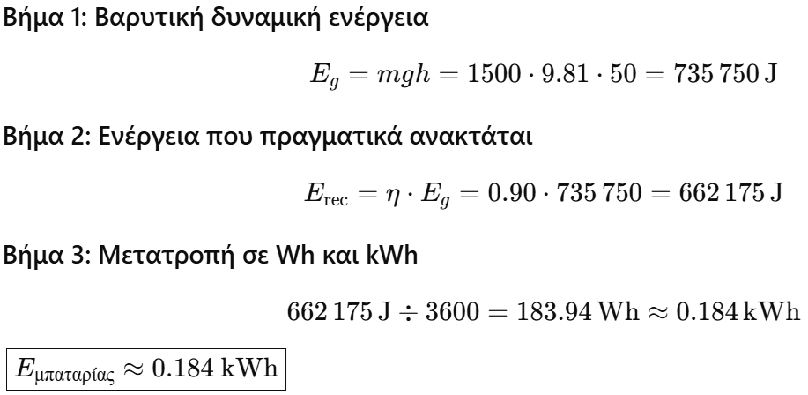
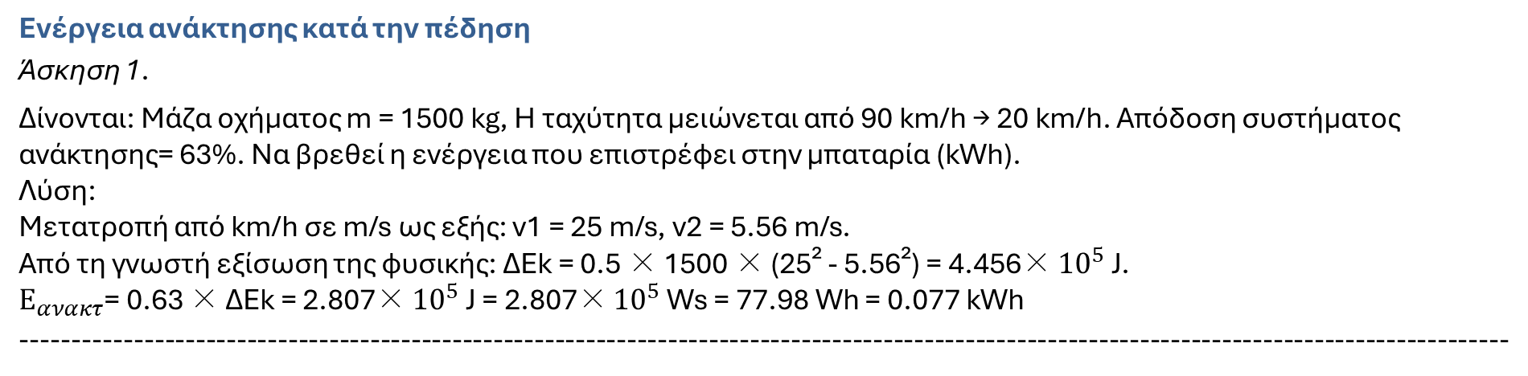
Άσκηση 3
Ενέργεια ανάκτησης κατά την πέδηση
Άσκηση 1.
Δίνονται: Μάζα οχήματος m = 1500 kg, Η ταχύτητα μειώνεται από 90 km/h → 20 km/h. Απόδοση συστήματος ανάκτησης= 63%. Να βρεθεί η ενέργεια που επιστρέφει στην μπαταρία (kWh).
Λύση:
Μετατροπή από km/h σε m/s ως εξής: v1 = 25 m/s, v2 = 5.56 m/s.
Από τη γνωστή εξίσωση της φυσικής: ΔΕk = 0.5 × 1500 × (25² - 5.56²) = 4.456× ${10}^{5}$ J.
$Ε_{ανακτ}$= 0.63 × ΔΕk = 2.807× ${10}^{5}$ J = 2.807× ${10}^{5}$ Ws = 77.98 Wh = 0.077 kWh
-------------------------------------------------------------------------------------------------------------------------------------------------
Λύση:
Άσκηση 2.
Δίνονται: Μάζα οχήματος m=1500 kg, υψομετρική διαφορά (κατηφόρα) h=50 m. Απόδοση συστήματος ανάκτησης η=90%. Να βρεθεί η ενέργεια που επιστρέφει στην μπαταρία (kWh) κατά τη μετάβασή του αυτοκινήτου από υψόμετρο 50m σε υψόμετρο 0m.

Slide 43
Άσκηση 4
Coulomb counting για SOC
Εκφώνηση:
Μπαταρία χωρητικότητας 75 kWh έχει ονομαστική τάση 350 V. Το αρχικό SoC είναι 80%. Η μπαταρία εκφορτίζει 120 A για 20’, και ανακτά (φορτίζει) -60 A για 10'. Να βρεθεί το νέο SOC.
Λύση:
Το μέγιστο φορτίο που μπορεί να αποθηκεύσει η μπαταρία υπολογίζεται από τον τύπο E=V*Q ⇒ Q = 75,000 / 350 = 214.29 Ah
H μεταβολή φορτίου είναι ΔQ= 120×(20/60) - 60×(10/60) = 30 Ah
ΔSοC = 30 / 214.29 = 14% ⇒ SOC τελικό = 66%
Wh V Ah

Slide 44
Άσκηση 5
Ταχεία DC φόρτιση
Μπαταρία 60 kWh, φορτίζει από SoC 10% → 90%. Το προφίλ φόρτισης από ταχυφορτιστή έχει ως εξής:
Για SoC 10-50% με ισχύ 100 kW,
Για SoC 50-80% με ισχύ 60 kW,
Για SoC 80-90% με ισχύ 30 kW.
Να βρεθεί ο συνολικός χρόνος.
Λύση:
10% → 50%
  Ενέργεια που χρειάζεται: (50−10)%×60 kWh=40%×60=24kWh
  Ισχύς φόρτισης: 100 kW
  Χρόνος = Ενέργεια / Ισχύς = 24kWh/100kW=0.24 h
50% → 80%
  Ενέργεια: (80−50)%×60=30%×60=18kWh
  Ισχύς φόρτισης: 60 kW
  Χρόνος = 18kWh/60kW=0.30 h
80% → 90%
  Ενέργεια: (90−80)%×60=10%×60=6kWh
  Ισχύς φόρτισης: 30 kW
  Χρόνος = 6kWh/30kW=0.20 h
⇒ Σύνολο χρόνου = 0.24 + 0.3 + 0.2 =0.74 h = 44.4 min

Slide 45
Άσκηση 6
Κόστος ανά 100 km (EV vs ICE)
Εκφώνηση:
Δίνονται τα παρακάτω δεδομένα για ένα EV και ένα ICE όχημα:
EV: 18 kWh/100 km, απόδοση 90%, τιμή ρεύματος 0.15 €/kWh.
ICE: 7 L/100 km, 1.80 €/L. Να συγκριθεί το κόστος «καυσίμου» ανά 100 km των δύο οχημάτων.
Λύση:
EV: 18/0.9 = 20 kWh → 20×0.15 = 3 € / 100 km
ICE: 7×1.8 = 12.6 € / 100 km
Διαφορά = 9.6 €/100 km
Η διαφορά γίνεται πιο εμφανής στα 10,000 km όπου η εξοικονόμηση είναι ~1000 €

Slide 46
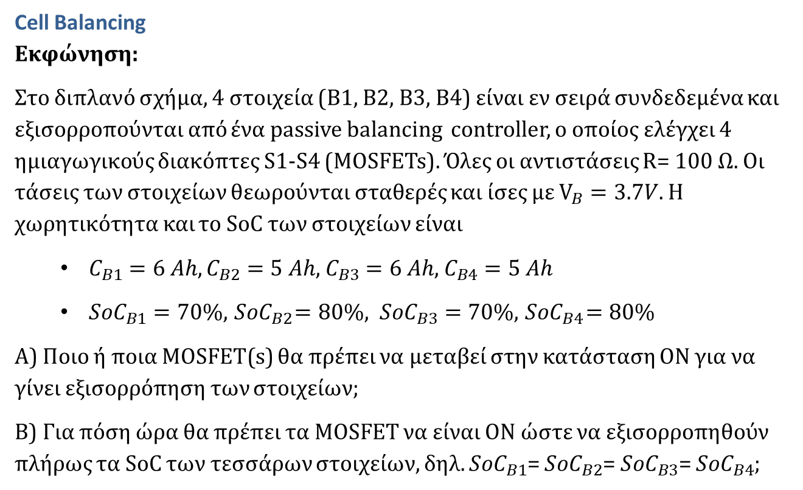



Άσκηση 7
Cell Balancing
Εκφώνηση:
Στο διπλανό σχήμα, 4 στοιχεία (B1, B2, B3, B4) είναι εν σειρά συνδεδεμένα και εξισορροπούνται από ένα passive balancing controller, ο οποίος ελέγχει 4 ημιαγωγικούς διακόπτες S1-S4 (MOSFETs). Όλες οι αντιστάσεις R= 100 Ω. Οι τάσεις των στοιχείων θεωρούνται σταθερές και ίσες με $V_{B}=3.7V.$Η χωρητικότητα και το SoC των στοιχείων είναι
  $C_{B1}=6 Ah,C_{B2}=5 Ah$, $C_{B3}=6 Ah$, $C_{B4}=5 Ah$
  ${SoC}_{B1}=70\%,{ SoC}_{B2}=80\%, {SoC}_{B3}=70\%,{ SoC}_{B4}=80\%$
Α) Ποιο ή ποια MOSFET(s) θα πρέπει να μεταβεί στην κατάσταση ON για να γίνει εξισορρόπηση των στοιχείων;
B) Για πόση ώρα θα πρέπει τα MOSFET να είναι ON ώστε να εξισορροπηθούν πλήρως τα SoC των τεσσάρων στοιχείων, δηλ. ${SoC}_{B1}$= ${SoC}_{B2}$= ${SoC}_{B3}$= ${SoC}_{B4}$;
$S1$ S2 S3 S4
$R$ R R R R
$B1$ B2 B3 B4

Slide 47
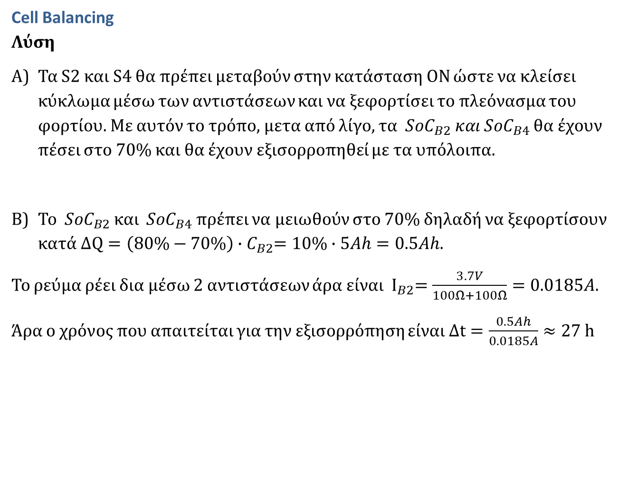
Άσκηση 7
Cell Balancing
Λύση
Τα S2 και S4 θα πρέπει μεταβούν στην κατάσταση OΝ ώστε να κλείσει κύκλωμα μέσω των αντιστάσεων και να ξεφορτίσει το πλεόνασμα του φορτίου. Με αυτόν το τρόπο, μετα από λίγο, τα ${ SoC}_{B2} και{ SoC}_{B4}$ θα έχουν πέσει στο 70% και θα έχουν εξισορροπηθεί με τα υπόλοιπα.
Το ${ SoC}_{B2}$ και ${ SoC}_{B4}$ πρέπει να μειωθούν στο 70% δηλαδή να ξεφορτίσουν κατά $ΔQ=\left(\text{80\% − }\text{70\%}\right)∙{ C}_{B2}=10\%∙5Ah=0.5Ah$.
Το ρεύμα ρέει δια μέσω 2 αντιστάσεων άρα είναι ${ Ι}_{B2}=\frac{3.7V}{100Ω+100Ω}=0.0185A.$
Άρα ο χρόνος που απαιτείται για την εξισορρόπηση είναι $Δt=\frac{0.5Ah}{0.0185A}≈27$ h
ΟΝ ΟΝ
$S1$ S2 S3 S4
$R$ R R R R
$B1$ B2 B3 B4

Slide 48



Άσκηση 8
State of health (SoH)
Εκφώνηση:
Ένα στοιχείο της μπαταρίας έχει τα παρακάτω στοιχεία
  Ονομαστική χωρητικότητα: : $C_{nom}$=2.6 Ah
  Αρχική αντίσταση: $R_{0 (αρχικ)}$=2.0 mΩ
Μετά από 5 χρόνια λειτουργίας, μετρήθηκε ότι για ρεύμα εκφόρτισης ΔΙ=20 Α προκαλείται πτώση τάσης ΔV=0.25V (σχημ. 1).
Υπολογίστε:
Tην αύξηση της εσωτερικής αντίστασης ΔR.
Μέσω της εμπειρικής σχέση του σχήματος 2 υπολογίστε τη μείωση της χωρητικότητας Δ𝐶 μετά από 5 χρόνια.
Tην τρέχουσα χωρητικότητα $C_{νεα}$​.
Υπολόγισε το SoH του στοιχείου.
Σχολιάστε αν το στοιχείο παραμένει κατάλληλο για χρήση όταν το κριτήριο αντικατάστασης είναι SoH = 70%.
0
Πηγή: Lin Chen et al. "A new state-of-health estimation method for lithium-ion batteries through the intrinsic relationship between ohmic internal resistance and capacity", Measurement, Volume 116, Pages 586-595, 2018.

Slide 49

Άσκηση 8
Λύση:
${ R}_{0 (νεα)}=\frac{ΔV}{ΔI}=\frac{0.25}{20}=12.5 mΩ$ ⇒${ ΔR=R}_{0 (νεα)}−R_{0 \left(αρχικ\right)} \text{⇒} ΔR=12.5 mΩ−2 mΩ=10.5 mΩ$
Η μείωση της χωρητικότητας $ΔC=13.565×0.0105+0.0073≈0.150 Αh$
${ C}_{ (νεα)}={ C}_{ (αρχικ)}−ΔC=2.6−0.150=2.45 Ah$
$SoH=\frac{{ C}_{ (νεα)}}{{ C}_{ (aρχικ)}}=\frac{2.45 Ah}{2.6 Ah}×100 \%=94.2\%$
Δεδομένου ότι $SoH$>70% το στοιχείο είναι κατάλληλο

Slide 50

Άσκηση 9
Ηλεκτρικό ισοδύναμο κύκλωμα μπαταρίας
Εκφώνηση
Το ηλεκτρικό ισοδύναμο του στοιχείου μπαταρίας έχει τα παρακάτω χαρακτηριστικά:
  Πηγή τάσης $V_{oc}$=3.7 V
  Εσωτερική αντίσταση $R_{0}$=50 mΩ
Υπολόγισε την τάση στα άκρα της κυψέλης $V_{cell}$ όταν:
  α) εκφορτίζεται με ρεύμα $I_{dis}$=10 A,
  β) εκφορτίζεται με ρεύμα $I_{dis}$=50 A.
  γ) φορτίζεται με ρεύμα $I_{ch}$=10 A,
  δ) φορτίζεται με ρεύμα $I_{ch}$=50 A.
Υπολογίστε την ενεργειακή απόδοση του στοιχείου της μπαταρίας σε κάθε περίπτωση.
Λύση:
1α) Από το ηλεκτρικό ισοδύναμο ισχύει: $V_{oc}$= $V_{cell}$ + $I_{dis}$× $R_{0}⇒V_{cell}=3.7V−10\text{×}$0.05=3.2V
1β) Ομοίως
1γ) $V_{oc}$= $V_{cell}$ - $I_{ch}$× $R_{0}⇒V_{cell}=3.7V+10\text{×}$0.05=4.2V
2) Λόγω της εσωτερικής αντίστασης υπάρχουν απώλειες φόρτισης και εκφόρτισης.
  Για την εκφόρτιση, η απόδοση του στοιχείου είναι: $n_{dis}=\frac{P_{out}}{P_{in}}=\frac{V_{cell}\text{∙}I_{dis}}{V_{oc}\text{∙}I_{dis}}=\frac{V_{cell}}{V_{oc}}=\frac{V_{oc} \text{−} I_{dis}\text{∙}R_{0}}{V_{oc}}$ ⇒ ο βαθμός απόδοσης μειώνεται όσο αυξάνει το ρεύμα εκφόρτισης
  Για τη φόρτιση: $n_{ch}=\frac{V_{oc}\text{∙}I_{ch}}{V_{cell}\text{∙}I_{ch}}=\frac{V_{oc}}{V_{cell}}=\frac{V_{oc}}{V_{oc}+I_{ch}\text{∙}R_{0}}<1$

Slide 51

Άσκηση 10
Σύνδεση των στοιχείων της μπαταρίας
Εκφώνηση
Δίνονται στοιχεία μπαταρίας με:
  Ονομαστική τάση ανά στοιχείο: $V_{cell}$=3.7 V
  Χωρητικότητα: $C_{cell}$=50 Ah
Μπαταρία, η οποία αποτελείται από $N_{s}$ στοιχεία εν σειρά και $N_{p}$παράλληλους κλάδους, τροφοδοτεί DC κινητήρα με τα εξής χαρακτηριστικά:
  Ονομαστική τάση: $V_{n}$=400 V
  Ισχύς: P=37 kW
  Ελάχιστη διάρκεια λειτουργίας 2 ώρες
Ζητούνται:
Πόσα στοιχεία $N_{s}$πρέπει να τοποθετηθούν σε σειρά;
Πόσοι παράλληλοι κλάδοι $N_{p}$;
Ο συνολικός αριθμός των στοιχείων.
Σημείωση: Αγνοήστε τις εσωτερικές αντιστάσεις των στοιχείων.
Λύση:
1. Η τάση της μπαταρίας καθορίζεται από τον αριθμό των εν σειρά στοιχείων: $N_{s}≈\frac{V_{n}}{V_{cell}}=\frac{400 V}{3.7 V}=$108 στοιχεία εν σειρά ο κάθε κλάδος
2. Ο κινητήρας τραβάει $I=\frac{P}{V_{n}}=\frac{37,000 W}{400 V}=92.5 A$. Έχουμε τα παρακάτω σενάρια:
    1 παράλληλος κλάδος ⇒ Η συνολική χωρητικότητα της μπαταρίας είναι 50 Ah ⇒ Για ρεύμα 92.5 Α η αυτονομία είναι 50 Ah/92.5A = 0.54 h. Απορρίπτεται διότι δεν παρέχονται 2 ώρες αυτονομίες.
    4 παράλληλοι κλάδοι⇒ Η συνολική χωρητικότητα της μπαταρίας είναι 4$\text{×}$50 Ah ⇒ Για ρεύμα 92.5 Α η αυτονομία είναι 200 Ah/92.5A = 2.16 h. Η λύση που κρατάμε.
3. Ο συνολικός αριθμός είναι 4 $\text{×}$108 = 432 στοιχεία.

Slide 52


Slide 53


Slide 54


Ελεγχόμενοι ημιαγωγοί (Transistors)
🔹 Μίκρυνε τις ηλεκτρονικές συσκευές: Έκανε δυνατή την αντικατάσταση των τεράστιων λυχνιών με μικροσκοπικά εξαρτήματα.
🔹 Άνοιξε τον δρόμο στους υπολογιστές και το διαδίκτυο: Έθεσε τη βάση για όλη την ψηφιακή εποχή που ζούμε σήμερα.
🔹 Οδήγησε στη δημιουργία των μικροτσίπ: Επέτρεψε την ανάπτυξη ολοκληρωμένων κυκλωμάτων με εκατομμύρια τρανζίστορ.
🔹 Άλλαξε κάθε πτυχή της ζωής μας: Από την ιατρική και τις μεταφορές έως την επικοινωνία και την ψυχαγωγία, άλλαξε τον τρόπο που ζούμε και εργαζόμαστε.
Πηγή: https://www.shindengen.com/products/semi/column/basic/mosfet/what_are_mosfets.html

Slide 55

Ελεγχόμενοι ημιαγωγοί (Transistors)
Πηγή: https://www.shindengen.com/products/semi/column/basic/mosfet/what_are_mosfets.html

Slide 56



MOSFET
Εάν $V_{GS}>V_{threshold} ⇒$O διακόπτης είναι ON
Εάν $V_{GS}<V_{threshold} ⇒$O διακόπτης είναι OFF
$$V_{GS}$$
Πηγή: https://www.shindengen.com/products/semi/column/basic/mosfet/what_are_mosfets.html

Slide 57

MOSFET
Πηγή: https://www.shindengen.com/products/semi/column/basic/mosfet/what_are_mosfets.html

Slide 58

Ισχύς και συχνότητα ημιαγωγικών διατάξεων

Slide 59



Μηχανή συνεχούς ρεύματος: DC Brushed Motor

Slide 60



Μηχανή συνεχούς ρεύματος: DC Brushless (BLDC) Motor

Slide 61

DC Brushless (BLDC) Motor Animation

Slide 62



Μηχανή AC ρεύματος: Permanent magnet Synchronous Motor (PMSM)

Slide 63


Μηχανή AC ρεύματος: AC Induction Motor

Slide 64



Πηγή: ChatGBT

Slide 65


DC Brushed Motor : Κατασκευαστικά στοιχεία
Στάτης (Stator): Σταθερό τμήμα μηχανής που δημιουργεί το μαγνητικό πεδίο μέσω μαγνητών ή ηλεκτρομαγνητών
Ρότορας (Rotor): Το περιστρεφόμενο τμήμα της μηχανής, βρίσκεται εντός του στάτη. Κινείται λόγω του ρεύματος των αγωγών (conductor) που φέρει στην επιφάνεια του, υπό την επίδραση του μαγνητικού πεδίου στου στάτη.
Ψύκτρες (Brushes): Ακίνητα αγώγιμα στοιχεία (συνήθως από γραφίτη) τα οποία εφάπτονται στον συλλέκτη του δρομέα και εξασφαλίζουν τη μεταφορά του ηλεκτρικού ρεύματος από το εξωτερικό κύκλωμα προς τα τυλίγματα του δρομέα καθώς αυτός περιστρέφεται. Με τον τρόπο αυτό επιτυγχάνεται η συνεχής τροφοδότηση των κατάλληλων αγωγών του δρομέα κατά την περιστροφή του.

Slide 66










Μηχανή συνεχούς ρεύματος: Ισοδύναμο ηλεκτρικό κύκλωμα
Ισοδύναμο κύκλωμα στάτη
Ισοδύναμο κύκλωμα δρομέα
$$K:Σταθερά εξαρτώμενη$$
$$από την κατασκευή της μηχανής$$
$$Ε_{Α}=K∙Φ∙ω_{r}$$
Εσωτερική τάση ανάλογη της ροής και της ταχύτητας περιστροφής
Ροπή μηχανής ⇒ Ομόρροπη του $ω_{r}$ στον κινητήρα, αντίρροπη στην γεννήτρια
$$Φ:Μαγνητική ροή που παράγεται$$
$$από το στάτη$$
$$Τ_{r}=K∙Φ∙I_{Α}$$
$$V_{T}=Ε_{Α}+R_{Α}∙I_{Α}$$
Στην λειτουργία κινητήρα όπου το ρεύμα έχει τη φορά του σχήματος
$$ω:Γωνιακή ταχύτητα ρότορα$$
$$(rads/s)$$
$$V_{T}=Ε_{Α}−R_{Α}∙I_{Α}$$
Στην λειτουργία γεννήτριας όπου το ρεύμα έχει την αντίθετη φορά
$$Τ_{r}:Ροπή λόγω δύναμης Laplace$$
$$στον ρότορα (Nm)$$

Slide 67



Ηλεκτρονικοί μετατροπείς ισχύος ηλεκτρικού οχήματος: DC Drive
Ψαλιδιστής (chopper) τύπου C

Slide 68




Ηλεκτρονικοί μετατροπείς ισχύος ηλεκτρικού οχήματος: AC Drive

Slide 69


DC-Drive: Δυνάμεις-Ροπές
Οι δυνάμεις φορτίου $F_{RL}$ που ασκούνται στο όχημα είναι:
$F_{RL}$ = $F_{gxT}$ + $F_{roll}$ + $F_{AD}$
όπου
  Δύναμη βαρύτητας: $F_{gxT}$ = m * g *$\sin\left(β\right)$
  Δύναμη κύλισης: $F_{roll}$= m * g * cos(β) * $C_{0}$
  Αεροδυναμική αντίσταση:$F_{AD}$= 0.5 * ρ * $C_{D}$ * $A_{F}$ *${\left(v_{w} \text{+ }v_{v}\right)}^{2}$
Η δύναμη $F_{RL}$ασκεί μια ροπή φορτίου στον κινητήρα:
${ Τ}_{RL}$= $F_{RL}$∙ $v_{v}$/$ω_{m}$
Η ροπή του DC κινητήρα (υπεύθυνη για την κίνηση) είναι
$Τ_{m}=k\text{∙}Φ{\text{∙}I}_{m}$
Σενάριο 1: $Τ_{m}=Τ_{RL}$ ⇒ σταθερή ταχύτητα
Σενάριο 2: $Τ_{m}>Τ_{RL}$ ⇒ επιτάχυνση ίση με${ Τ}_{m}−Τ_{RL}=J∙\frac{dω_{m}}{dt}$
Σενάριο 3: $Τ_{m}<Τ_{RL}$ ⇒ επιβράδυνση ίση με${ Τ}_{m}−Τ_{RL}=J∙\frac{dω_{m}}{dt}$
Wind
speed
Vehicle
speed
β
Ροπή αδράνειας κινητήρα

Slide 70




DC-Drive: Έλεγχος ρεύματος
Από την προηγούμενη διαφάνεια, αποδείξαμε ότι ελέγχοντας το ρεύμα $I_{m}$ ελέγχοντας πλήρως την ροπή, και συνεπώς την κίνηση του οχήματος.
H τάση τη μπαταρίας $\left(V_{bat}\right)$ έχει επιλεγεί τέτοια, ώστε να είναι πάντα μεγαλύτερη από την τάση του κινητήρα $\left(Ε\right)$, ακόμα και πολύ υψηλές στροφές
Η τάση $V_{m}=\left\{\begin{aligned}\begin{matrix}V_{bat} & εαν Q1→ON και Q1→OFF\end{matrix} \\ \begin{matrix}0 & εαν Q1→OFF και Q1→ON\end{matrix}\end{aligned}\right.$
$$I_{m}=\left\{\begin{aligned}\begin{matrix}L_{a}{∙dI_{m}}/{dt}≈V_{bat}−E\text{ > 0} & εαν Q1→ON και Q1→OFF\end{matrix} \\ \begin{matrix}L_{a}{∙dI_{m}}/{dt}≈−E \text{<}\text{ 0} & εαν Q1→OFF και Q1→ON\end{matrix}\end{aligned}\right.$$
$$I_{m}=\left\{\begin{aligned}\begin{matrix}I_{m} αυξανεται & όταν Q1→ON και Q1→OFF\end{matrix} \\ \begin{matrix}I_{m} μειώνεται & όταν Q1→OFF και Q1→ON\end{matrix}\end{aligned}\right.$$
$$Ι_{m}$$
+
-
$$V_{m}$$
$$V_{bat}>E$$

Slide 71



DC-Drive: Έλεγχος ρεύματος
Οδηγική λειτουργία | Ρεύμα | Διακοπτική λειτουργία
Σταθερή ταχύτητα | $$Ι_{m}>0$$ $$\left(Τ_{m}=Τ_{RL}\right)$$ | $Q_{1}→ON$, $Q_{2}→OFF$ ⇒ $L_{a}{∙dI_{m}}/{dt}≈V_{bat}−E− R_{a} ∙I_{m}$ $Q_{1}→OFF$, $Q_{2}→ON$ ⇒ ${dI_{m}}/{dt}≈−E− R_{a} ∙I_{m}$
Επιτάχυνση | $$Ι_{m}>0$$ $$\left(Τ_{m}>Τ_{RL}\right)$$ | $Q_{1}→ON$, $Q_{2}→OFF$ ⇒ $L_{a}{∙dI_{m}}/{dt}≈V_{bat}−E− R_{a} ∙I_{m}$ $Q_{1}→OFF$, $Q_{2}→ON$ ⇒ ${dI_{m}}/{dt}≈−E− R_{a} ∙I_{m}$
Πέδηση χωρίς αποθήκευση | $$Ι_{m}>0$$ $$\left(Τ_{m}<Τ_{RL}\right)$$ | $Q_{1}→OFF$, $Q_{2}→ON$ ⇒ ${dI_{m}}/{dt}≈−E− R_{a} ∙I_{m}$
Πέδηση με αποθήκευση | $$Ι_{m}<0$$ | $Q_{1}→ON$, $Q_{2}→OFF$ ⇒ $L_{a}{∙dI_{m}}/{dt}≈V_{bat}−E− R_{a} ∙I_{m}$ $Q_{1}→OFF$, $Q_{2}→ON$ ⇒ ${dI_{m}}/{dt}≈−E− R_{a} ∙I_{m}$
$$Ι_{m}$$
+
-
$$V_{m}$$
$$V_{bat}>E$$

Slide 72








Οδηγική Λειτουργία: Σταθερή ταχύτητα
$Q_{1}→ON$, $Q_{2}→OFF$
$Q_{1}→OFF$, $Q_{2}→ON$
Im
Imean
≈
$L_{a}\frac{{dI}_{m}}{dt}=V_{bat}−E−$ $R_{a} ∙I_{m}$
≈
$L_{a}\frac{{dI}_{m}}{dt}=−E−$ $R_{a} ∙I_{m}$
$$διακοπτικη περιοδος$$
$$T_{1,ON}$$
$$T_{2,ON}$$
Σημείωση: Κατά την επιτάχυνση, ισχύουν οι ίδιες σχέσεις, με τη διαφορά ότι το ρεύμα έχει υψηλότερη μέση τιμή, ώστε $Τ_{m}>Τ_{RL}$

Slide 73


Οδηγική Λειτουργία: Πέδηση χωρίς αποθήκευση
$Q_{1}→OFF$, $Q_{2}→ON$
Im
$L_{a}\frac{{dI}_{m}}{dt}=−E−$ $R_{a} ∙I_{m}$
≈
Σημείωση: Το στάδιο αυτό διαρκεί ελάχιστα, μόνο στα πρώτα ms της πέδησης, έως ότου το ρεύμα αλλάξει φορά. Έπειτα ακολουθεί το επόμενο στάδιο πέδησης (βλ. επόμενη διαφάνεια).

Slide 74





Οδηγική Λειτουργία: Πέδηση με αποθήκευση
$Q_{1}→ON$, $Q_{2}→OFF$
$Q_{1}→OFF$, $Q_{2}→ON$
$L_{a}\frac{{dI}_{m}}{dt}=E−$ $R_{a} ∙I_{m}$
$L_{a}\frac{{dI}_{m}}{dt}=V_{bat}−E−$ $R_{a} ∙I_{m}$
$L_{a}\frac{{dI}_{m}}{dt}=−E−$ $R_{a} ∙I_{m}$
Im

Slide 75



Duty Cycle
Σε κάθε διακοπτική περίοδο $T_{period}$ ισχύουν οι παρακάτω σχέσεις
$L_{a}\frac{{dI}_{m}}{dt}=V_{bat}−E−$ $R_{a} ∙I_{m} \left(1\right)$ για χρονικό διάστημα $T_{1, ΟΝ}$ δηλαδή όσο χρόνο είναι το ΟΝ το $Q_{1}$
$L_{a}\frac{{dI}_{m}}{dt}=−E−$ $R_{a} ∙I_{m}$ (2) για χρονικό διάστημα $T_{2, ΟΝ}$ δηλαδή όσο χρόνο είναι το ΟΝ το $Q_{2}$
Επομένως, οι μεταβολές του ρεύματος για τα δύο διαστήματα αυτά είναι:
${L_{a}∙dI}_{m,T_{1, ΟΝ}}=T_{1, ΟΝ}∙\left(V_{bat}−E− R_{a} ∙I_{m}\right)$ (3)
${L_{a}∙dI}_{m,T_{1, ΟFF}}=T_{1, ΟFF}∙\left(−E− R_{a} ∙I_{m}\right)$ (4)
$$L_{a}∙\left({dI}_{m,T_{1, ΟΝ}}+{dI}_{m,T_{1, ΟFF}}\right)={T_{1, ΟΝ}∙V}_{bat}−\left(T_{1, ΟΝ}+T_{1, ΟFF}\right)∙E−\left(T_{1, ΟΝ}+T_{1, ΟFF}\right)∙R_{a} ∙I_{m}$$
$$⇒L_{a}∙\frac{{dI}_{m,T_{1, ΟΝ}}+{dI}_{m,T_{1, ΟFF}}}{T_{1, ΟΝ}+T_{1, ΟFF}}=\frac{T_{1, ΟΝ}}{T_{1, ΟΝ}+T_{1, ΟFF}} ∙V_{bat}−E−R_{a} ∙I_{m} \text{⇒} { L}_{a}∙\hat{\frac{{dI}_{m}}{dt}}=d∙V_{bat}−E−R_{a} ∙I_{m}$$
(3)+(4) ⇒
Ο λόγος $\frac{T_{1, ΟΝ}}{T_{1, ΟΝ}+T_{1, ΟFF}}$ ορίζεται ως duty cycle (d) του $Q_{1}$και είναι πολύ σημαντικός στα “Power Electronics”. Εκφράζει το ποσοστό του χρόνου όπου το $Q_{1}$είναι $ΟΝ \left({δηλαδη T}_{1, ΟΝ}\right)$ σε κάθε διακοπτική περίοδο${ T}_{1, ΟΝ}+T_{1, ΟFF}$ και καθορίζει τον μέσο ρυθμό αύξησης του ρεύματος την περίοδο αυτή $\hat{\frac{{dI}_{m}}{dt}}$

Slide 76




Duty Cycle
Πως καθορίζονται οι χρόνοι $T_{1, ΟΝ}$ και $T_{1, ΟFF} ?$
Τριγωνική κυματομορφή
$$V_{tr}$$
$$V_{ref}$$
Σήματα εντός
του controller
Σήμα αναφοράς
Εάν σήμα αναφοράς > τριγωνική ⇒ $S_{1}$ είναι ΟΝ
Εάν σήμα αναφοράς < τριγωνική ⇒ $S_{1}$ είναι ΟFF
$$d=\frac{V_{ref}}{V_{tr}}$$

Slide 77




Duty Cycle - PWM
Τριγωνική κυματομορφή
Τάση εισόδου κινητήρα
Σήμα αναφοράς
Μέση
τάση
Διακοπτική κατάσταση του $S_{1}$
1=ON
0=OFF

Slide 78

Duty Cycle - PWM

Slide 79






Duty cycle
Το ρεύμα ελέγχεται μέσω του d βάσει της παρακάτω λογικής ελέγχου:
  Από σχέση ${ L}_{a}∙\frac{{dI}_{m}}{T_{s,p}}=d∙V_{bat}−E−R_{a} ∙I_{m}$ ισχύει:
    Εάν $d∙V_{bat}>E+R_{a} ∙I_{m}$⇒ ${ L}_{a}∙\frac{{dI}_{m}}{T_{s,p}}>0$ ⇒ $I_{m}$ αυξάνει
    Εάν $d∙V_{bat}<E+R_{a} ∙I_{m}$⇒ ${ L}_{a}∙\frac{{dI}_{m}}{T_{s,p}}<0$ ⇒ $I_{m}$ μειώνει
$$\frac{{dI}_{m}}{T_{s,p}}=0⇒d=\frac{E+R_{a} ∙I_{m}}{V_{bat}}$$
$$d=1$$
$$d=0$$
$$\frac{{dI}_{m}}{T_{s,p}}=0⇒ d=\frac{E+R_{a} ∙I_{m}}{V_{bat}}$$

Slide 80











Καμπύλες Ροπής - Ταχύτητας
$$E=K∙Φ∙ω_{r}$$
$${d∙V}_{bat}=E+R_{a}∙I_{m}⇒$$
$${d∙V}_{bat}=K∙Φ∙ω_{r}+R_{a}∙\frac{Τ_{r}}{K∙Φ}⇒$$
$$Τ_{r}={d∙V}_{bat}∙\frac{K∙Φ}{R_{a}}−\frac{{\left(K∙Φ\right)}^{2}}{R_{a}}∙ω_{r}$$
$$Τ_{r}=K∙Φ∙I_{m}$$
$$V_{T}=Ε_{Α}+R_{a}∙I_{m}$$
$$T_{r}$$
$$\text{Καμπύλη} \text{φορτίου}\text{: }T_{φ}=f\left(ω_{r}\right)$$
To όχημα λειτουργεί στο σημείο τομής των καμπυλών ${T_{r}−ω}_{r}$ του κινητήρα και του φορτίου
⇒ Ελέγχοντας το d, ελέγχουμε ροπή και ταχύτητα
$$\frac{{K∙Φ∙d_{1}∙V}_{bat}}{R_{a}}$$
$$\frac{{K∙Φ∙d_{2}∙V}_{bat}}{R_{a}}$$
$$\frac{{K∙Φ∙d_{3}∙V}_{bat}}{R_{a}}$$
$$ω_{r}$$

Slide 81

Σύστημα ελέγχου κινητήρα

Slide 82









Ερωτήσεις κατανόησης
Χρησιμοποιώντας το παραπάνω διάγραμμα ροπής-ταχύτητας εξηγήστε γραφικά:
την διαδικασία εκκίνησης ενός κινητήρα από την ακινησία έως την ταχύτητα $ω_{r1}$
από την ταχύτητα $ω_{r1}$ στην $ω_{r2}$ για $ω_{r1}<ω_{r2}$
από την ταχύτητα $ω_{r2}$ στην ακινησία
$$T_{r}$$
$$\text{Καμπύλη} \text{φορτίου}\text{: }T_{φ}=f\left(ω_{r}\right)$$
$$\frac{{K∙Φ∙d_{1}∙V}_{bat}}{R_{a}}$$
$$\frac{{K∙Φ∙d_{2}∙V}_{bat}}{R_{a}}$$
$$\frac{{K∙Φ∙d_{3}∙V}_{bat}}{R_{a}}$$
$$ω_{r1}$$
$$ω_{r}$$

Slide 83


Ερωτήσεις κατανόησης
Έστω το ηλεκτρικό όχημα του σχήματος έχει κινητήρα DC ελεγχόμενο από DC/DC chopper τύπου C. Η μπαταρία και ο κινητήρας έχουν τα εξής χαρακτηριστικά:
$$V_{bat}=400V, L=1 mH, R≈0 και I_{m,max}=100A,\text{K} \text{∗} \text{Φ} \text{=}\text{0}\text{.}\text{8 }\text{N}\text{·}\text{m}\text{/}\text{A}$$
1️⃣ Ροή και φορά ρεύματος
Κατά τη λειτουργία motoring (ο κινητήρας απορροφά ενέργεια από την μπαταρία):
  Να περιγράψετε τη διαδρομή του ρεύματος όταν ο S1 είναι ON.
  Να περιγράψετε τη διαδρομή του ρεύματος κατά το OFF του S1).
Κατά τη λειτουργία regenerative braking (ο κινητήρας λειτουργεί ως γεννήτρια):
  Να περιγράψετε τη διαδρομή του ρεύματος όταν ο S2 είναι ON.
  Να περιγράψετε τη διαδρομή του ρεύματος κατά το OFF του S2.
$$Ι_{m}$$
+
-
$$V_{m}$$
$$V_{bat}>E$$

Slide 84

Ερωτήσεις κατανόησης
Έστω το ηλεκτρικό όχημα του σχήματος έχει κινητήρα DC ελεγχόμενο από DC/DC chopper τύπου C. Η μπαταρία και ο κινητήρας έχουν τα εξής χαρακτηριστικά:
$$V_{bat}=400V, L_{a}=1 mH, R≈0 και I_{m,max}=100A,\text{K} \text{∗} \text{Φ}\text{ =}\text{0.8 }\text{N}\text{·}\text{m}\text{/}\text{A}$$
2️⃣ Κυμάτωση ρεύματος (Current ripple)\
Να σχεδιάσετε ποιοτικά τη μορφή του ρεύματος $I_{m }(t)$ κατά την λειτουργία κινητήρα, και γεννήτριας (πέδηση), και να υποδείξετε τα διαστήματα ON και OFF των διακοπτών.
Να εξηγήσετε γιατί το ρεύμα του κινητήρα παρουσιάζει κυμάτωση (ripple), παρόλο που η τάση της μπαταρίας είναι σταθερή.
Πώς επηρεάζεται το πλάτος της κυμάτωσης από
  την αυτεπαγωγή $L_{a}$
  ​τη διακοπτική συχνότητα
  την ταχύτητα περιστροφής του κινητήρα
Πόση είναι η κυμάτωση του ρεύματος για ω=200 rads/s και διακοπτική συχνότητα $f_{s}=10 kHz$
$$Ι_{m}$$
+
-
$$V_{m}$$
$$V_{bat}>E$$

Slide 85

Ερωτήσεις κατανόησης
Έστω το ηλεκτρικό όχημα του σχήματος έχει κινητήρα DC ελεγχόμενο από DC/DC chopper τύπου C. Η μπαταρία και ο κινητήρας έχουν τα εξής χαρακτηριστικά:
$$V_{bat}=400V, L_{a}=1 mH, R≈0 και I_{m,max}=100A,\text{K} \text{∗} \text{Φ}\text{ =}\text{0.8 }\text{N}\text{·}\text{m}\text{/}\text{A}$$
3️⃣ Ρυθμός μεταβολής του ρεύματος ${dI}_{m}$/$dt$
Πότε είναι μεγαλύτερος ο ρυθμός αύξησης της ροπής, όταν ο κινητήρας είναι ακίνητος ή όταν ω ≫ 0 ;
Σε πόσο χρόνο ο κινητήρας του παραδείγματος πιάνει μέγιστη ροπή για τις παρακάτω δυο περιπτώσεις:
  ω=0 rads/s
  ω=200 rads/s ;
$$Ι_{m}$$
+
-
$$V_{m}$$
$$V_{bat}>E$$

Slide 86


Άσκηση 1
Ηλεκτρικό όχημα με DC κινητήρα, έχει το προφίλ ρεύματος του παρακάτω σχήματος. Υποθέστε ότι το αυτοκίνητο κινείται με σταθερή ταχύτητα 80km/h καθόλη τη διάρκεια της διαδρομής.
  Εξηγήστε πως γίνεται, ενώ η ταχύτητα είναι σταθερή, το ρεύμα να αλλάζει συνεχώς? Τι μπορεί να αλλάζει στο οδόστρωμα;
  Υπολογίστε την κλίση του οδοστρώματος κάθε χρονική περίοδο.
Παράμετρος | Σύμβολο | Τιμή
Μάζα οχήματος | m | 1200 kg
Ακτίνα τροχού | $r_{w}$ | 0.3 m
Συντελεστής κύλισης | C₀ | 0.01
Συντελεστής οπισθέλκουσας | $C_{D}$ | 0.3
Μετωπική επιφάνεια | $A_{F}$ | 2.2 m²
Πυκνότητα αέρα | ρ | 1.2 kg/m³
Σταθερά ροπής | K*Φ | 0.8 N·m/A

Slide 87

Άσκηση 1 – Λύση
Εφόσον η ταχύτητα του οχήματος είναι σταθερή και γνωστή (από δεδομένα άσκησης), υπολογίζουμε αρχικά την αεροδυναμική αντίσταση $F_{AD}$= 0.5 * ρ * $C_{D}$ * $A_{F}$ *${\left(v_{v}\right)}^{2}$ =0.5*1.2*0.3*2.2* ${\left(22.22\right)}^{2}$=195.51 N
Έπειτα, υπολογίζουμε την τριβή κύλισης ως εξής: $F_{roll}$= m * g * cos(β) * ($C_{0}$)=1200*9.89*1*0.01=118.68 N
Η συνολική δύναμη φορτιού είναι $F_{RL}$ = $F_{gxT}$ + $F_{roll}$ + $F_{AD} ⇒$ $F_{RL}$ = $F_{gxT}$ + 195.51+118.68
$⇒$ $F_{RL}$ = $F_{gxT}$ + 314.19
Γνωρίζουμε ότι $Τ_{RL}$= $F_{RL}$∙ $r_{w}$ $⇒$ $Τ_{RL}$= $\left(F_{gxT}\text{ + 314.19}\right)$∙ $r_{w}$ $⇒$K * Φ * $Ι_{m}$= $\left(F_{gxT}\text{ + 314.19}\right)$∙ $r_{w}$
$⇒ F_{gxT}=$ K * Φ * $Ι_{m}$/ $r_{w}$ - 314.19 $⇒$ m * g *$\sin\left(β\right)$=0.8* $Ι_{m}$/0.3 -314.19 $⇒\sin\left(β\right)$=${\text{2.26∙}10}^{−4}{\text{∙}Ι}_{m}$ - 0.0267
$⇒$ ${β=sin}^{−1}\left({\text{2.26∙}10}^{−4}{\text{∙}Ι}_{m}\text{− 0.0267}\right)$
Χρονική περίοδος ${0−t}_{1}$ για $Ι_{m}=100Α$
${ β=sin}^{−1}\left({\text{2.26∙}10}^{−4}∗100−0.0267\right)⇒$ $β={−0.2349}^{o}$, άρα έχουμε ήπια κατηφόρα
Β. Χρονική περίοδος $t_{1}−t_{3}$για $Ι_{m}=−50Α$
${ β=sin}^{−1}\left(−{\text{2.26∙}10}^{−4}∗50−0.0267\right)⇒$ $β={−2.1778}^{o}$, άρα έχουμε μεγαλύτερη κατηφόρα

Slide 88



Άσκηση 1 – Λύση
Γ. Χρονική περίοδος $t_{3}−t_{5}$για $Ι_{m}=100Α$
${ β=sin}^{−1}\left({\text{2.26∙}10}^{−4}∗100−0.0267\right)⇒$ $β={−0.2349}^{o}$, άρα έχουμε ξανά ήπια κατηφόρα
Δ. Χρονική περίοδος $t_{3}−t_{5}$για $Ι_{m}=120Α$
${ β=sin}^{−1}\left({\text{2.26∙}10}^{−4}∗120−0.0267\right)⇒$ $β={0.0241}^{o}$, άρα έχουμε ήπια ανηφόρα
$$v_{v}=22.22 m/s$$

Slide 89


Άσκηση 2
Στην προηγούμενη άσκηση, θεωρήστε ότι η τάση της μπαταρίας είναι $V_{bat}=200V$ και η αντίσταση του κινητήρα $R_{a}=0.1Ω$. Επίσης η διακοπτική συχνότητα των διακοπτών Q1 και Q2 είναι 1 kHz. Δηλαδή, εάν $T_{1, on}, T_{2, on} T_{1, off},T_{2, off}$είναι ο χρόνοι όπου οι διακόπτες είναι στο ON και OFF state, αντίστοιχα, τότε
${T_{period}=T}_{1, on}+T_{1, off}=T_{2, on}+T_{2 off}=\frac{1}{1kHz}=1 ms.$
Υπολογίστε το λόγο $d_{1}=\frac{T_{1, on}}{T_{period}}$ για κάθε χρονική περίοδο, για το ρεύμα που φαίνεται στο παρακάτω σχήμα.
Δίνονται K * Φ =0.8 N·m/A, $v_{v}=80 km/h$ σταθερή ταχύτητα, $r_{w}=0.3 m$

Slide 90


Άσκηση 2
Χρονική περίοδος 0-$t_{1}$
Ισχύουν οι παρακάτω σχέσεις
$U_{motor}=d_{1}$∙ $U_{bat} (1)$
$U_{motor}=Ι_{m}$∙$R_{a} +L_{a}\frac{dΙ_{m}}{dt}+E \left(2\right)$
Θεωρώντας ότι τη χρονική στιγμή 0-$t_{1}$ η μεταβολή του ρεύματος είναι 0, από (1)-(2) έχουμε:
$d_{1}$∙ $U_{bat}=Ι_{m}\text{∙}R_{a} +E ⇒$ $d_{1}=\frac{Ι_{m}\text{∙}R_{a} +E}{U_{bat}} (3)$
Από θεωρία ηλεκτρικών μηχανών, ξέρουμε ότι $E= \text{K} \text{∗} \text{Φ} \text{∗}ω_{m}$. Επίσης $ω_{m}=\frac{u_{v}}{r_{w}}=\frac{22.22 m/s}{0.3 m}=74\frac{rads}{s}$
$$⇒E= \text{0}\text{.}\text{8} \text{∗}74=59.2 V$$
Από (3), έχουμε $d_{1}=\frac{100\text{∙}0.1 +59.2}{200}=0.3461$ και $d_{2}=1−d_{1}=0.6539$
+
-
$$U_{motor}$$

Slide 91

Άσκηση 2
B. Χρονική περίοδος $t_{1}$-$t_{2}$
Την περίοδο αυτή το ρεύμα μειώνεται συνεχώς, επομένως το
Q2 είναι συνεχώς ΟΝ και το Q1 ΟΝ.
Επομένως $d_{1}=$0, $d_{2}=1$
Γ. Χρονική περίοδος $t_{2}$-$t_{3}$
Και πάλι ισχύει η σχέση (3) αλλά τώρα $Ι_{m}=50$ καθως το ρεύμα έχει αλλάξει φορά και η μηχανή λειτουργεί ως γεννήτρια.
Επομένως $d_{1}=\frac{−50\text{∙}0.1 +59.2}{200}=0.2710$ και $d_{2}=1−d_{1}=0.7290$
Δ. Χρονική περίοδος $t_{3}$-$t_{4}$
Την περίοδο αυτή το ρεύμα αυξάνεται συνεχώς, επομένως το Q1 είναι συνεχώς ΟΝ και το Q2 ΟFF.
Επομένως $d_{1}=$1, $d_{2}=0$
+
-
$$U_{motor}$$

Slide 92

Άσκηση 2
E. Χρονική περίοδος $t_{4}$-$t_{5}$
Ομοίως όπως και στην περίοδο 0-$t_{1}$
Z. Χρονική περίοδος $t_{5}$-$t_{6}$
Ομοίως όπως και στην περίοδο $t_{3}$-$t_{4}$
H. Χρονική περίοδος $t_{6}$-$t_{7}$
Και πάλι ισχύει η σχέση (3) αλλά τώρα $Ι_{m}=120$.
Επομένως $d_{1}=\frac{120\text{∙}0.1 +59.2}{200}=0.3560$ και $d_{2}=1−d_{1}=0.6440$
+
-
$$U_{motor}$$
Πως μεταβάλλεται το $d_{1}$ κάθε φορά που αλλάζει η οδηγική συμπεριφορά του οδηγού?

Slide 93

Άσκηση 3
Μία μηχανή συνεχούς ρεύματος είναι συνδεδεμένη με έναν DC/DC μετατροπέα, όπως φαίνεται στο Σχήμα. Δίνονται τα εξής στοιχεία:
(όπου d είναι ο λόγος λειτουργίας του διακόπτη S1).
Ζητείται να καθοριστούν:
  Η κατεύθυνση και το μέτρο του ρεύματος του κινητήρα, δηλαδή επισημάνετε αν το ηλεκτρικό όχημα καταναλώνει ενέργεια από την μπαταρία ή αν αποθηκεύει (πέδηση).
  Πόσο είναι το ελάχιστο d ώστε το ηλεκτρικό όχημα να καταναλώνει ενέργεια από την μπαταρία;
μπαταρία
DC κινητήρας

Slide 94


Άσκηση 3 – Λύση
A. Το βασικό βήμα είναι να υπολογιστεί η μέση τιμή της τάσης $u_{2}$​ (διαφορά δυναμικού μεταξύ ακροδεκτών 2 και 0):
το ρεύμα ​ ρέει προς τα αριστερά, δηλαδή επιστρέφει στην μπαταρία όταν ο διακόπτης S1 είναι ΟΝ, άρα αποθηκεύεται ενέργεια στην μπαταρία (πέδηση).

Slide 95



Άσκηση 3 – Λύση
B.

Slide 96


Άσκηση 4
μπαταρία
DC κινητήρας
Μία μηχανή συνεχούς ρεύματος ηλεκτρικού οχήματος, με $R_{A}=0.2Ω$, τροφοδοτείται από DC/DC μετατροπέα, όπως φαίνεται στο Σχήμα. Τα δεδομένα του οχήματος φαίνονται στον πίνακα. Χρησιμοποιώντας τους παρακάτω τύπους για τη ροπή φορτίου υπολογίστε:
  Tην ταχύτητα του οχήματος για duty cycle του διακόπτη S1 (d) = 0.8.
  Την ταχύτητα αν το d1 μειωθεί στο d=0.7.
Τύποι για δύναμη φορτίου:
$F_{RL}$ = $F_{gxT}$ + $F_{roll}$ + $F_{AD}$
όπου
  Δύναμη βαρύτητας: $F_{gxT}$ = m * g *$\sin\left(β\right)$
  Δύναμη κύλισης: $F_{roll}$= m * g * cos(β) * $C_{0}$
  Αεροδυναμική αντίσταση:$F_{AD}$= 0.5 * ρ * $C_{D}$ * $A_{F}$ *${\left(v_{w} \text{+ }v_{v}\right)}^{2}$
Παράμετρος | Σύμβολο | Τιμή
Μάζα οχήματος | m | 1200 kg
Ακτίνα τροχού | $r_{w}$ | 0.3 m
Συντελεστής κύλισης | C₀ | 0.01
Συντελεστής οπισθέλκουσας | $C_{D}$ | 0.3
Μετωπική επιφάνεια | $A_{F}$ | 2.2 m²
Πυκνότητα αέρα | ρ | 1.2 kg/m³
Σταθερά ροπής κινητήρα | K*Φ | 0.8 N·m/A
Κλίση δρόμου | β | $$0^{o}$$
Battery voltage | $V_{1}$ | 350V
Motor speed/Wheel speed | G | 9/1
Efficiency | η | 0.92

Slide 97

Άσκηση 4-Λύση

Slide 98

Άσκηση 4-Λύση

Slide 99

Άσκηση 5
Μία μηχανή συνεχούς ρεύματος ηλεκτρικού οχήματος, με $R_{A}≈0 Ω$και $L_{F}=5mH,$τροφοδοτείται από DC/DC μετατροπέα, όπως φαίνεται στο Σχήμα. Αρχικά το όχημα κινείται με $u=41.8\frac{km}{h}.$ Tη χρονική στιγμή $t_{1}$ όχημα φρενάρει και σταματάει μετά από 5 seconds. Το μέγιστο ρεύμα της μπαταρίας είναι 60 Α. Τα δεδομένα του οχήματος φαίνονται στον πίνακα. Χρησιμοποιώντας τους παρακάτω τύπους για τη ροπή φορτίου υπολογίστε:
  Μετά από πόση ώρα από τη χρονική στιγμή $t_{1}$, η μηχανή θα αρχίσει να λειτουργεί σαν γεννήτρια;
  Μετά από πόση ώρα από τη χρονική στιγμή $t_{1}$, η μπαταρία θα δέχεται το μέγιστο ρεύμα;
Τύποι για δύναμη φορτίου:
$F_{RL}$ = $F_{gxT}$ + $F_{roll}$ + $F_{AD}$
όπου
  Δύναμη βαρύτητας: $F_{gxT}$ = m * g *$\sin\left(β\right)$
  Δύναμη κύλισης: $F_{roll}$= m * g * cos(β) * $C_{0}$
  Αεροδυναμική αντίσταση:$F_{AD}$= 0.5 * ρ * $C_{D}$ * $A_{F}$ *${\left(v_{w} \text{+ }v_{v}\right)}^{2}$
μπαταρία
DC κινητήρας
Παράμετρος | Σύμβολο | Τιμή
Μάζα οχήματος | m | 1200 kg
Ακτίνα τροχού | $r_{w}$ | 0.3 m
Συντελεστής κύλισης | C₀ | 0.01
Συντελεστής οπισθέλκουσας | $C_{D}$ | 0.3
Μετωπική επιφάνεια | $A_{F}$ | 2.2 m²
Πυκνότητα αέρα | ρ | 1.2 kg/m³
Σταθερά ροπής κινητήρα | K*Φ | 0.8 N·m/A
Κλίση δρόμου | β | $$0^{o}$$
Battery voltage | $V_{1}$ | 350V
Motor speed/Wheel speed | G | 9/1
Efficiency | η | 0.92

Slide 100





Άσκηση 5-Λύση
ω=348 rads/s
T=6.17 Nm
(Σημείο λειτουργίας πριν το φρενάρισμα)
Πέδηση χωρίς αποθήκευση
=> Αλλαγή φορά ρεύματος
$L_{a}\frac{{dI}_{m}}{dt}=−E−$ $R_{a} ∙I_{m}$

Slide 101


Άσκηση 6
Μία μηχανή συνεχούς ρεύματος ηλεκτρικού οχήματος, με $R_{A}≈0 Ω$και $L_{F}=5mH,$τροφοδοτείται από DC/DC μετατροπέα, όπως φαίνεται στο Σχήμα. Αρχικά το όχημα κινείται είναι ακίνητο με $u=0\frac{km}{h}.$ Tη χρονική στιγμή $t_{1}$ όχημα επιταχύνει. Το μέγιστο ρεύμα της μπαταρίας είναι 60 Α. Τα δεδομένα του οχήματος φαίνονται στον πίνακα. Χρησιμοποιώντας τους παρακάτω τύπους για τη ροπή φορτίου υπολογίστε:
  Μετά από πόση ώρα από τη χρονική στιγμή $t_{1}$, το όχημα φτάνει την μέγιστη ροπή εκκίνησης (δηλ. το μέγιστο ρεύμα);
  Σε πόση ώρα φτάνει τα 0-100 km/h?
Τύποι για δύναμη φορτίου:
$F_{RL}$ = $F_{gxT}$ + $F_{roll}$ + $F_{AD}$
όπου
  Δύναμη βαρύτητας: $F_{gxT}$ = m * g *$\sin\left(β\right)$
  Δύναμη κύλισης: $F_{roll}$= m * g * cos(β) * $C_{0}$
  Αεροδυναμική αντίσταση:$F_{AD}$= 0.5 * ρ * $C_{D}$ * $A_{F}$ *${\left(v_{w} \text{+ }v_{v}\right)}^{2}$
μπαταρία
DC κινητήρας
Παράμετρος | Σύμβολο | Τιμή
Μάζα οχήματος | m | 500 kg
Ακτίνα τροχού | $r_{w}$ | 0.3 m
Συντελεστής κύλισης | C₀ | 0.01
Συντελεστής οπισθέλκουσας | $C_{D}$ | 0.3
Μετωπική επιφάνεια | $A_{F}$ | 2.2 m²
Πυκνότητα αέρα | ρ | 1.2 kg/m³
Σταθερά ροπής κινητήρα | K*Φ | 0.4 N·m/A
Κλίση δρόμου | β | $$0^{o}$$
Battery voltage | $V_{1}$ | 350V
Motor speed/Wheel speed | G | 9/1
Efficiency | η | 0.92

Slide 102

Άσκηση 6-Λύση

Slide 103





Άσκηση 6-Λύση

Slide 104


Άσκηση 7
Hλεκτρικό όχημα με DC μηχανή, με $R_{A}=0.1 Ω,$τροφοδοτείται από DC/DC μετατροπέα, όπως φαίνεται στο Σχήμα. Το όχημα κινείται σε κατηφόρα με κλίση ${25}^{o}$. Χρησιμοποιώντας τους παρακάτω τύπους για τη ροπή φορτίου υπολογίστε:
  Ποιο είναι το απαιτούμενο duty cycle ώστε το όχημα να κινείται με ταχύτητα $u=40\frac{km}{h}.$ To όχημα καταναλώνει ή αποθηκεύει ενέργεια στην μπαταρία;
  Ποιο είναι το απαιτούμενο duty cycle ώστε το όχημα να κινείται με ταχύτητα $u=100\frac{km}{h}.$ To όχημα καταναλώνει ή αποθηκεύει ενέργεια στην μπαταρία;
Τύποι για δύναμη φορτίου:
$F_{RL}$ = $F_{gxT}$ + $F_{roll}$ + $F_{AD}$
όπου
  Δύναμη βαρύτητας: $F_{gxT}$ = m * g *$\sin\left(β\right)$
  Δύναμη κύλισης: $F_{roll}$= m * g * cos(β) * $C_{0}$
  Αεροδυναμική αντίσταση:$F_{AD}$= 0.5 * ρ * $C_{D}$ * $A_{F}$ *${\left(v_{w} \text{+ }v_{v}\right)}^{2}$
μπαταρία
DC κινητήρας
Παράμετρος | Σύμβολο | Τιμή
Μάζα οχήματος | m | 500 kg
Ακτίνα τροχού | $r_{w}$ | 0.3 m
Συντελεστής κύλισης | C₀ | 0.01
Συντελεστής οπισθέλκουσας | $C_{D}$ | 0.3
Μετωπική επιφάνεια | $A_{F}$ | 2.2 m²
Πυκνότητα αέρα | ρ | 1.2 kg/m³
Σταθερά ροπής κινητήρα | K*Φ | 0.4 N·m/A
Κλίση δρόμου | β | $$4^{o}$$
Battery voltage | $V_{1}$ | 350V
Motor speed/Wheel speed | G | 9/1
Efficiency | η | 0.92

Slide 105




Άσκηση 7-Λύση

Slide 106
Άσκηση 8
Hλεκτρικό όχημα με DC μηχανή, με $R_{A}=0.1 Ω,$τροφοδοτείται από DC/DC μετατροπέα, όπως φαίνεται στο Σχήμα. Το όχημα κινείται σε κατηφόρα με κλίση ${25}^{o}$. Χρησιμοποιώντας τους παρακάτω τύπους για τη ροπή φορτίου υπολογίστε:
  Ποιο είναι το απαιτούμενο duty cycle ώστε το όχημα να κινείται με ταχύτητα $u=40\frac{km}{h}.$ To όχημα καταναλώνει ή αποθηκεύει ενέργεια στην μπαταρία;
  Ποιο είναι το απαιτούμενο duty cycle ώστε το όχημα να κινείται με ταχύτητα $u=100\frac{km}{h}.$ To όχημα καταναλώνει ή αποθηκεύει ενέργεια στην μπαταρία;
Τύποι για δύναμη φορτίου:
$F_{RL}$ = $F_{gxT}$ + $F_{roll}$ + $F_{AD}$
όπου
  Δύναμη βαρύτητας: $F_{gxT}$ = m * g *$\sin\left(β\right)$
  Δύναμη κύλισης: $F_{roll}$= m * g * cos(β) * $C_{0}$
  Αεροδυναμική αντίσταση:$F_{AD}$= 0.5 * ρ * $C_{D}$ * $A_{F}$ *${\left(v_{w} \text{+ }v_{v}\right)}^{2}$
μπαταρία
DC κινητήρας
Παράμετρος | Σύμβολο | Τιμή
Μάζα οχήματος | m | 500 kg
Ακτίνα τροχού | $r_{w}$ | 0.3 m
Συντελεστής κύλισης | C₀ | 0.01
Συντελεστής οπισθέλκουσας | $C_{D}$ | 0.3
Μετωπική επιφάνεια | $A_{F}$ | 2.2 m²
Πυκνότητα αέρα | ρ | 1.2 kg/m³
Σταθερά ροπής κινητήρα | K*Φ | 0.4 N·m/A
Κλίση δρόμου | β | $$4^{o}$$
Battery voltage | $V_{1}$ | 350V
Motor speed/Wheel speed | G | 9/1
Efficiency | η | 0.92

Slide 107

Κατηγοριοποίηση ως προς την τοποθέτηση
On-board
Τοποθετούνται μέσα στο όχημα (ενσωματωμένοι φορτιστές AC).
Τροφοδοτούνται συνήθως από μονοφασική AC παροχή (π.χ. 230/240 V).
Χρησιμοποιούνται κυρίως για αργή φόρτιση: ~7–8 ώρες για πλήρη φόρτιση.
Έχουν χαμηλή ονομαστική ισχύ σε σύγκριση με τους εξωτερικούς φορτιστές
Πρέπει να συμμορφώνονται με κανονισμούς αρμονικών & THD (όρια στα ρεύματα που εισάγουν στο δίκτυο).
Συνήθως περιλαμβάνουν PFC μετατροπέα (Power Factor Correction) για βελτίωση συντελεστή ισχύος και μείωση αρμονικών.

Slide 108
Κατηγοριοποίηση ως προς την τοποθέτηση
Off-board
Τοποθετούνται εκτός οχήματος, σε δημόσιους ή ιδιωτικούς σταθμούς φόρτισης (DC fast chargers).
Τροφοδοτούνται από τριφασική γραμμή μέσης τάσης του δικτύου.
Η τάση υποβιβάζεται με μετασχηματιστή και στη συνέχεια μετατρέπεται σε DC μέσω AC–DC ανορθωτή.
Η έξοδος του ανορθωτή μπορεί να τροφοδοτεί πολλαπλές μονάδες φόρτισης, με γαλβανική απομόνωση σύμφωνα με τα διεθνή πρότυπα.
Είναι σχεδιασμένοι για υψηλή ισχύ → υποστηρίζουν γρήγορη φόρτιση. Τυπικοί χρόνοι φόρτισης: 0.5 έως 3 ώρες για πλήρη φόρτιση μπαταρίας.
Πρέπει να συμμορφώνονται με όρια αρμονικών & THD στο ρεύμα που αντλούν από το δίκτυο.
Ο ανορθωτής περιλαμβάνει PFC έλεγχο (Power Factor Correction) για σταθερό συντελεστή ισχύος και ομαλή απορρόφηση ισχύος από το δίκτυο.
Πηγή: Chapter 3 - Electric vehicle charger technologies, https://doi.org/10.1016/B978-0-323-95201-9.00003-2

Slide 109

Κατηγοριοποίηση ως προς τον τρόπο φόρτισης
Mode 1 – Οικιακό και Έκτακτης Ανάγκης:
Xρησιμοποιεί μια απλή οικιακή πρίζα χωρίς καμία επικοινωνία ή προστασία μεταξύ οχήματος και φορτιστή.
Χρησιμοποιεί απλό καλώδιο και δεν παρέχει προστασία από ηλεκτροπληξία*, γι’ αυτό και είναι απαγορευμένο σε πολλές χώρες.
Ισχύς φόρτισης ~1.5 kW, μονοφασική
Mode 2 – Οικιακό με Βελτιωμένη Ασφάλεια
Η φόρτιση γίνεται με ειδικό καλώδιο που έχει ενσωματωμένη μονάδα προστασίας.
Προσφέρει προστασία και βασική επικοινωνία με το όχημα για ασφαλή φόρτιση.
Ισχύς φόρτισης: ~4-7kW (μονοφασική), 7-19 kW (τριφασική)
Mode 3 – Γρηγορότερη AC Φόρτιση
Σταθερά εγκατεστημένος φορτιστής (wallbox) συνδεδεμένο στο δίκτυο.
Παρέχει υψηλότερη ισχύ και πλήρη επικοινωνία & έλεγχο μεταξύ φορτιστή και οχήματος.
Είναι η προτιμώμενη μέθοδος για δημόσια και οικιακή στάθμευση.
Ισχύς φόρτισης ~7kW (μονοφασική), 7-22kW (τριφασική)
Mode 4 – DC Ταχυφόρτιση
Σταθμοί ταχείας φόρτισης όπου η μετατροπή AC→DC γίνεται εκτός του οχήματος.
Προσφέρει πολύ υψηλές ταχύτητες φόρτισης, συχνά φτάνοντας το 80% σε ~30 λεπτά.
Βρίσκεται κυρίως σε αυτοκινητοδρόμους και δημόσιους σταθμούς.
Ισχύς φόρτισης έως 350kW, τριφασική μέσης τάσης (20kV)
*Σημείωση: Παρόλο που η οικιακή πρίζα διαθέτει γείωση και ρελέ διαρροής, στο Mode 1 δεν υπάρχει ενεργός έλεγχος ή επιτήρηση της φόρτισης από το καλώδιο ή το όχημα. Έτσι, η πρίζα μπορεί να υπερθερμανθεί κατά τη συνεχή φόρτιση, αυξάνοντας τον κίνδυνο βλάβης ή πυρκαγιάς. Επιπλέον, δεν γίνεται έλεγχος της ποιότητας της γείωσης πριν και κατά τη φόρτιση, κάτι που μειώνει την αξιοπιστία του ρελέ διαρροής.

Slide 110



350 kW DC

Slide 111

Καλώδια φόρτισης
3 power pins:
- Φάση,
- Oυδέτερος,
- Aγωγός προστασίας
5 power pins:
-3 φάσεις,
-ουδέτερος,
-αγωγός προστασίας.
2 control pins:
- Control pilot (cp): σήμα
επικοινωνίας μεταξύ
φορτιστή και αυτοκινήτου
- Proximity pilot (pp): σήμα
που χρησιμοποιείται για
την προστασία του
καλωδίου
5 power pins:
- 3 φάσεις, ουδέτερος,
αγωγός προστασίας.
2 control pins:
- Control pilot (cp),
- Proximity pilot (pp)

Slide 112



Καλώδια φόρτισης

Slide 113

Άσκηση 1
ασφάλειες
Δίκτυο μέσης τάσης
20 kV πολική
680 V dc ζυγός
cosφ=0.98
n=97%
200 kW DC φορτιστής
20 kV/1 kV
S=1 MVA
Ένα σύστημα φόρτισης DC αποτελείται από τα παρακάτω:
Μετασχηματιστή 20 kV/1 kV, Sₙ = 1 MVA (τριφασικός), με βαθμό απόδοσης 90%, που τροφοδοτεί AC/DC μετατροπέα.
Ο AC/DC μετατροπέας τροφοδοτεί ζυγό DC στα 680 V. O μετατροπέας έχει συντελεστή ισχύος ~0.98 και βαθμό απόδοσης 97% σε ονομαστική φόρτιση.
Στον ζυγό συνδέονται 4 ταχυφορτιστές DC, με ονομαστική ισχύ P = 200 kW έκαστος (σύνολο 0.8 MW).
Ζητείται:
  Να υπολογιστεί το ονομαστικό ρεύμα στη μέση τάση (20 kV) για πλήρη ταυτόχρονη λειτουργία των 4×200 kW.
  Να προταθεί ονομαστική τιμή ασφάλειας/διακόπτη στη ΜΤ;
  Έστω ότι συμβαίνει ένα βραχυκύκλωμα στον Μ/Τ ρεύματος 500Α. Εκτιμήστε τον χρόνο ενεργοποίησης της ασφάλειας που επιλέξατε για το βραχυκύκλωμα αυτό.
  Επιλέξτε καλώδιο για τον DC ζυγό των 680 V.

Slide 114




Άσκηση 1-Λύση
2. Η ασφάλεια που επιλέγεται είναι είτε η 25Α είτε η αμέσως επόμενη 31.5Α. Βέβαια, με δεδομένο ότι
$$S=\sqrt{3}∙20,000∙31.5=1.09MVA$$
ενέχεται ο κίνδυνος υπερφόρτισης του Μ/Τ χωρίς να προστατεύεται από την ασφάλεια.
3. Για $Ι_{βραχυκ.}=500Α ⇒t=3∙{10}^{−3}s=3ms$ (βλ. σχήμα)

Slide 115


Άσκηση 1-Λύση
4. Το ρεύμα του DC ζυγού είναι
$$Ι=\frac{4∗200 kW}{680V}=\frac{4∗200 kW}{680V}=1176A$$
Με βάση το datasheet του σχήματος, δεν υπάρχει καλώδιο να αντέχει 1176 Α. Επομένως θα γίνει παραλληλισμός 2 καλωδίων των 240 ${mm}^{2}$, ώστε ο καθένας να φέρει $1176A$/2 = 588 A.

Slide 116


Αλκαλικές (μη επαναφορτιζόμενες μπαταρίες)
Όταν το κύκλωμα κλείσει, η ισχυρότερη έλξη της καθόδου για τα ηλεκτρόνια (π.χ. το διοξείδιο του μαγγανίου στις αλκαλικές μπαταρίες) τραβά τα ηλεκτρόνια από την άνοδο (π.χ. τον ψευδάργυρο) μέσω του αγωγού του κυκλώματος προς το ηλεκτρόδιο της καθόδου. Αυτή η χημική αντίδραση της μπαταρίας – δηλ. η ροή ηλεκτρονίων μέσα από το σύρμα – είναι ο ηλεκτρισμός.
Στην αλκαλική μπαταρία, το αρνητικό ηλεκτρόδιο είναι ο ψευδάργυρος (Zn), ενώ το θετικό ηλεκτρόδιο είναι διοξείδιο του μαγγανίου (MnO₂). Ο αλκαλικός ηλεκτρολύτης υδροξείδιο του καλίου (KOH) δεν καταναλώνεται κατά τη διάρκεια της αντίδρασης. Μόνο ο ψευδάργυρος και το MnO₂ καταναλώνονται κατά την εκφόρτιση.
Anode:
Cathode:

Slide 117



Μηχανή συνεχούς ρεύματος: DC Brushless (BLDC) Motor

Slide 118

Μηχανή συνεχούς ρεύματος: DC Brushless (BLDC) Motor
Το ρεύμα στα τυλίγματα του στάτη μεταβάλλεται μέσω του μετατροπέα, δημιουργώντας στρεφόμενο μαγνητικό πεδίο το περιστρέφει το δρομέα

Slide 119

Ασφάλειες μέσης τάσης
Η ασφάλεια εκτόνωσης, σε συνδυασμό με την βάση, στην οποία τοποθετείται, μπορεί να λειτουργήσει και ως αποζεύκτης.
Σε περίπτωση σφάλματος και τήξης της ασφάλειας, η ασφάλεια αποσυνδέεται από το ένα άκρο της βάσης, και έτσι μπορεί κάποιος από μακριά να διαπιστώσει ότι η ασφάλεια έχει καεί και το κύκλωμα βρίσκεται εκτός τάσης.
Έτσι χρησιμοποιείται ο όρος «ασφαλειοαποζεύκτης».

Slide 120


Ασφάλειες μέσης τάσης

Slide 121

Ασφάλειες μέσης τάσης
Ασφαλειοαποζεύκτης στην ΜΤ ενός μετασχηματιστή ΜΤ/ΧΤ
Απαγωγός υπέρτασης
Ασφάλειες

